Slide 1
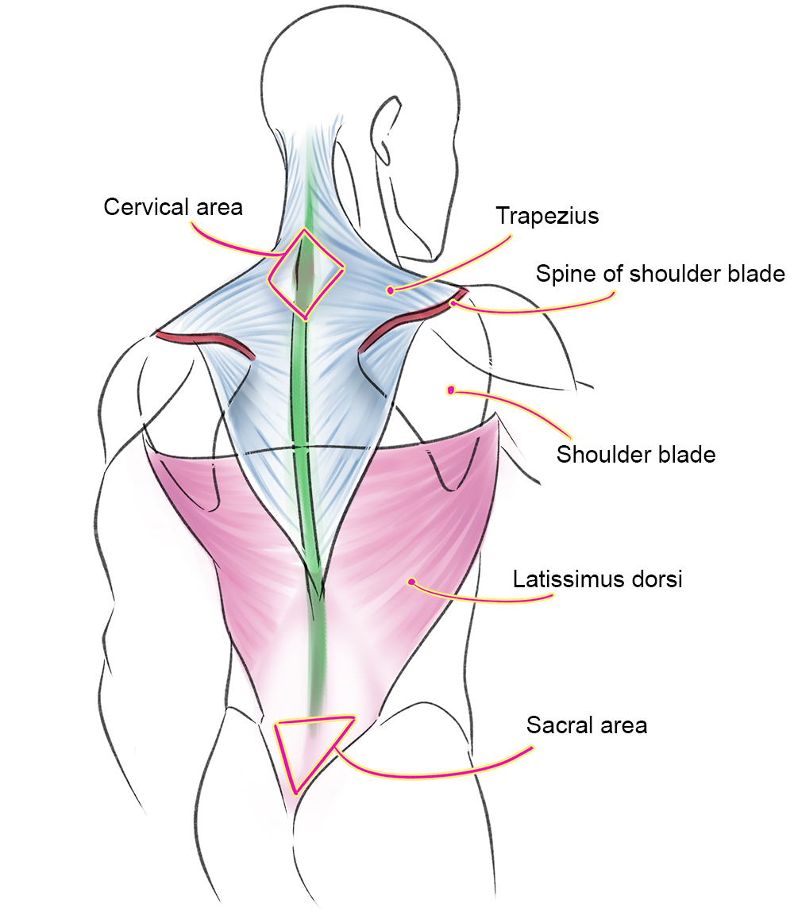
Svaly trupu a břicha
bp4833 Kineziologie, algeziologie a odvozené techniky diagnostiky a terapie 3
Mgr. Zuzana Kršáková, Mgr. Kateřina Honová

Slide 2
Obecné zásady PIR
nejprve sval navedeme do protažení
sval aktivujeme tlakem proti odporu nebo minimálním pohybem proti gravitaci (antigravitační provedení)
výdrž je okolo 10 vteřin
v další fázi sval uvolníme. Tato fáze je delší - zhruba 20-30 vteřin
opakujeme 2-4 x
využíváme dechu – nádech většinou facilituje, výdech relaxuje. Distálním směrem je vliv dechu na sval nižší. Výjimkou je např. m. masseter (žvýkací svaly), a břišní svaly, které mají dechovou synkinezu opačnou
DOBEŠ, Miroslav, Marie MICHKOVÁ, Petr POSPÍŠIL, Jiří VLČEK a Marek ČENTÍK. Diagnostika a terapie funkčních poruch pohybového systému (manuální terapie) pro fyzioterapeuty. 1. vyd. Horní Bludovice: Domiga, s.r.o., 2011. 76 s. ISBN 978-80-902222-4-3.

Slide 3
Obecné zásady PIR
Dle Dobeše
“Pro protažení zkrácených svalů je vhodné použít odpor proti izometrické kontrakci o značné síle a potom provést intenzivní protažení s využitím postizometrického útlumu.”
“Příčinou tohoto rozdílného postupu je přesnější rozlišování funkčních (reverzibilních) změn od strukturálních.” (Dobeš,
Jde-li jen o okrsek svalových vláken ve spasmu (TrP) je pasivní protažení nevhodné, protože vyvolá napínací reflex, který neumožní dokonalé uvolnění.
Je-li však sval strukturálně (pojivově) zkrácen, je pasivní protažení nutné. Musíme proto odlišovat myofasciální bolest jako projev funkční poruchy od strukturálních dystrofických změn (Lewit 2003).
DOBEŠ, Miroslav, Marie MICHKOVÁ, Petr POSPÍŠIL, Jiří VLČEK a Marek ČENTÍK. Diagnostika a terapie funkčních poruch pohybového systému (manuální terapie) pro fyzioterapeuty. 1. vyd. Horní Bludovice: Domiga, s.r.o., 2011. 76 s. ISBN 978-80-902222-4-3.

Slide 4
Obecné zásady PIR
Dle Dobeše
PIR je vhodné kombinovat s dalšími facilitačními či inhibičními technikami, např. s pohledem očí a dýcháním.
Pohledem očí k čelu můžeme facilitovat vzpřimovací reakci, pohledem ke straně rotaci atd.
Většina svalů výrazně zvyšuje svůj tonus v inspiriu, relaxuje v expiriu.
Některé skupiny svalů se však chovají opačně (např. žvýkací svaly, vzpřimovače trupu v lumbální oblasti aj.).
Gaymans - Sudé segmenty řadíme mezi nádechově - výdechové (k facilitaci dochází během nádechu, k útlumu během výdechu) a liché mezi výdechově - nádechové (facilitace a inhibice probíhá opačně). Toto pravidlo však neplatí absolutně u všech individuí a jeho síla klesá kaudálním směrem.
Kromě metody PIR můžeme používat také metodu antigravitační relaxace (AGR) dle Zbojana. Úpravou polohy těla (segmentu) využíváme gravitace jak ve fázi izometrické, tak ve fázi relaxační. Tato technika je s úspěchem používána v autoterapii (Hofta 1996). Izometrická fáze je prodloužena na cca 20 sekund.
DOBEŠ, Miroslav, Marie MICHKOVÁ, Petr POSPÍŠIL, Jiří VLČEK a Marek ČENTÍK. Diagnostika a terapie funkčních poruch pohybového systému (manuální terapie) pro fyzioterapeuty. 1. vyd. Horní Bludovice: Domiga, s.r.o., 2011. 76 s. ISBN 978-80-902222-4-3.

Slide 5
Obecné zásady PIR
Dle Dobeše
Technika, která může vycházet ze základních poloh v předpětí PIR je technika reciproční inhibice, která vychází z faktu, že sval relaxuje při aktivaci jeho antagonisty. Používá se přerušované izometrické aktivace. Doplňující technikou na terapii TrPs je působení tlakem – presura. Užíváme mírný tlak do předpětí a vyčkáváme na fenomén uvolnění. V průběhu terapie můžeme dle reakce tkáně měnit i směr našeho tlaku.
DOBEŠ, Miroslav, Marie MICHKOVÁ, Petr POSPÍŠIL, Jiří VLČEK a Marek ČENTÍK. Diagnostika a terapie funkčních poruch pohybového systému (manuální terapie) pro fyzioterapeuty. 1. vyd. Horní Bludovice: Domiga, s.r.o., 2011. 76 s. ISBN 978-80-902222-4-3.

Slide 6
m. pectoralis major
Poloha pacienta: leh na zádech, ošetřovanou stranu těla na okraji lehátka.
Postavení terapeuta: Na straně ošetřované HK čelem k hlavě pacienta.
Provedení: Bližší rukou vyhmatat TrP nebo bolestivé body v oblasti sterna, druhou rukou uchopit HK tak, že loket spočívá v dlani na prstech a thenar nebo palec je na mediálním epikondylu humeru. Předloktí je asi v 90 stupňové flexi.

Slide 7

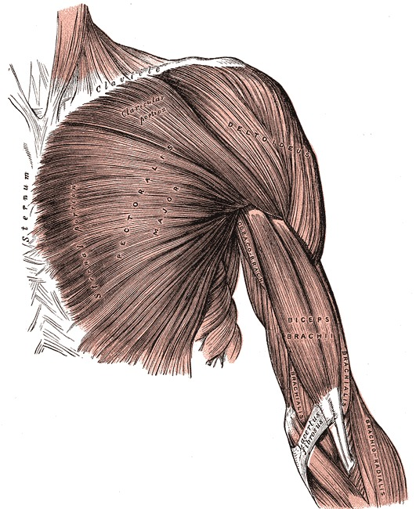
m. pectoralis major

Slide 8
m. pectoralis major - anatomie
Podle mediálního úponu se dělí na tři části: pars clavicularis, pars sternalis a pars abdominalis (rectalis)
O: přední plocha sternální poloviny klíční kosti, polovina šířky přední plochy sterna až do úrovně 6. nebo 7. žebra, 1. – 7. sternokostální chrupavka (často variabilně), aponeuróza m. obliquus abdominis externus (Standring et al., 2016)
Klavikulární a sternální vlákna jsou od sebe obvykle oddělena různě širokou mezerou, tato mezera je výraznější při hypoplazii jednoho z bříšek svalu (Snosek & Loukas, 2016).
I: svalová bříška přechází do ploché, cca 5cm široké šlachy, která se upíná do laterální části intertuberkulárního sulku humeru
Úponová šlacha je bilaminární, tlustší anteriorní lamina je tvořena vlákny od manubria, povrchově také od claviculy a hlouběji z laterální hrany sterna a sternokostálních chrupavek. Posteriorní lamina se skládá z vláken od chrupavek kaudálních sternokostálních skloubení, sterna a z aponeurózy m. obliquus externus (Standring et al., 2016).
In: n. pectoralis medialis C8 – Th1 (kostal., abdominal. část)
n. pectoralis lateralis C5 – C7 (klavik. C5,6; sternal. C6,7; kostal. C7)
(Standring et al., 2016, Tubbs, Loukas & Shoja, 2016)

Slide 9
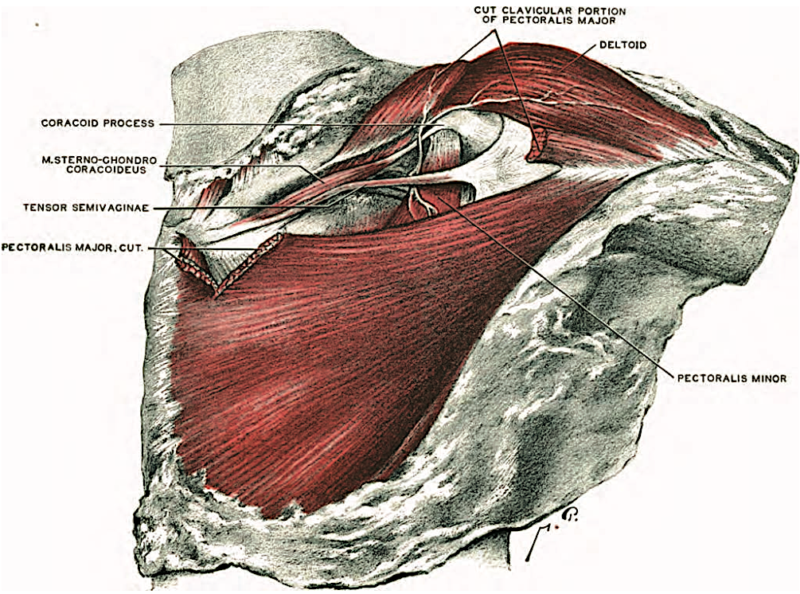
m. pectoralis major
Anatomie
(Tubbs, Loukas & Shoja, 2016)
V této oblasti jsou možné různé anatomické variace (např. tensor semivaginae (m. sternohumeralis), nebo m. sternochondrocoracoideus (m. pectoralis minimus). Tyto variace ale pravděpodobně nejsou klinicky výhnamné.
Další možné variace: m. pectoralis intermedius, m. pectoralis tertius, m. pectoralis quartus, …

Slide 10
m. pectoralis major
Funkce
Pokud je fixovaný hrudník:
sval jako celek provádí addukci a vnitřní rotaci humeru
+ horní vlákna pomáhají flexi humeru
+ spodní vlákna provádí depresi lopatky přes tah humeru
Pokud je fixovaný humerus:
pomocný nádechový sval, pomáhá např. při chůzi o holích, nebo při cvičení na paralelních tyčích.
(Travell & Simons, 1999)

Slide 11
m. pectoralis major
Kineziologie
Všechna vlákna zároveň provádí: addukci, horizontální addukci a vnitřní rotaci paže. Všechna vlákna také zároveň pomáhají nucené protrakci ramene. Podle EMG jsou při addukci aktivní pouze sternokostální vlákna a celkově se m. PM aktivuje do vnitřní rotace pouze při přítomném odporu.
Klavikulární část svalu pomáhá flexi v glenohumerálním kloubu, pokud je pohyb započat od boku, táhne paži také směrem ke kontralaterálnímu uchu – tzn. provádí vnitřní rotaci a horizontální addukci.
Sternální, kostální a abdominální vlákna společně extendují paži (spíše provádí depresi již elevované paže a ramenního pletence).
Bez asistence přední části m. deltoideus se končetina při aktivaci samotného m. pectoralis major dostane pouze ke kontralaterálnímu hrudníku, ne až ke kontra uchu, ke kterému směřuje.
(Travell & Simons, 1999, Kapandji, 2008)

Slide 12
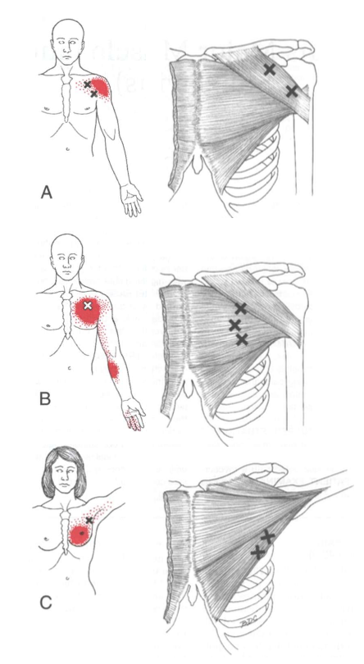
m. pectoralis major
TrPs a zóny referenční bolesti
klavikulární část
sternální část
kostální a abdominální část
Zóna může být lokalizovaná pod sternem, v hrudníku a v prsou a může se rozprostírat až na malíkovou část paže a předloktí až ke 4. a 5. prstu. Bolest způsobená TRPs v m. pectoralis major může věrně napodobovat ischemickou chorobu srdeční a odstranění reflexních změn v kostální části levého m. PM může přerušit pocity episodických arytmií.
TRPs v m. pectoralis major se často objevují také jako následek akutního infarktu myokardu, nebo v průběhu ischemické choroby srdeční.
(Travell & Simons, 1999)

Slide 13
m. pectoralis major
Diferenciální diagnostika
Podle Travellové a Simonse (1999) jsou nejčastěji reflexní změny v m. pectoralis major zaměněny za bolesti z onemocnění angina pectoris, z bicipitální nebo supraspinální tendinitidy, ze subakromiální bursitidy, mediální nebo laterální epikondylitidy, radikulopatie krční páteře, interkostální neuritidy a nebo potíže vyplívající z plicních onemocnění.
(Travell & Simons, 1999)

Slide 14
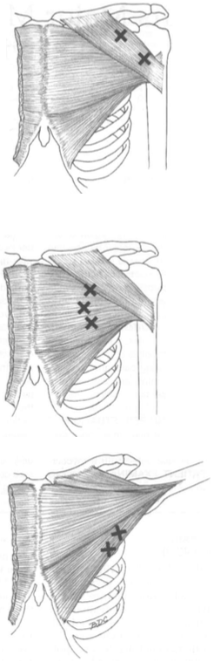
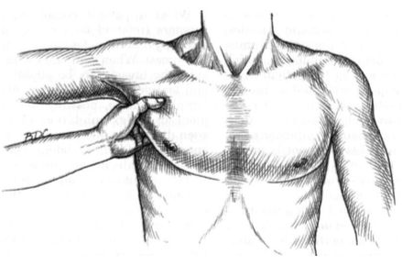
m. pectoralis major
Palpace
Klavikulární a parasternální oblast je nutno vyšetřit plošnou palpací, střední a vnější oblast sternální a kostální části svalu, je možno vyšetřit pinzetovým hmatem.
Je možná palpace bodu, který byl jíž dříve zmíněn jako spuštěč, nebo simulátor srdeční arytmie. Tento bod palpujeme na linii mezi proc. Xiphoideus a levou bradavkou, v mezeře mezi 5. a 6. žebrem – často je tento TRP zaměněn za TRP interkostálního svalu.
Pinzetový hmat

Slide 15
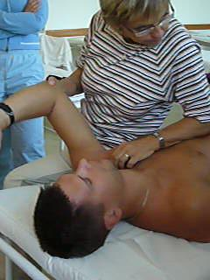
m. pectoralis major
Provedení: Pohybujte paží do abdukce zevní rotace.
pro TrP v části klavikulární je abdukce pod 90 stupňů
čím kaudálněji je TrP, tím větší je abdukce
pro abdominální část až 130 stupňů.
Přesné nastavení provádíme přes kontrolu napětí vláken v ošetřované oblasti
Izometrie: tlak mediálním epikondylem proti thenaru terapeutovy ruky do addukce
Facilitace: nádech x Inhibice: výdech

Slide 16
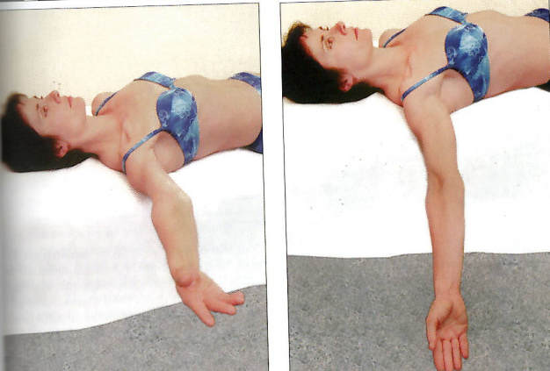
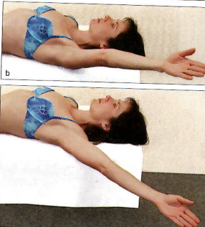

Slide 17
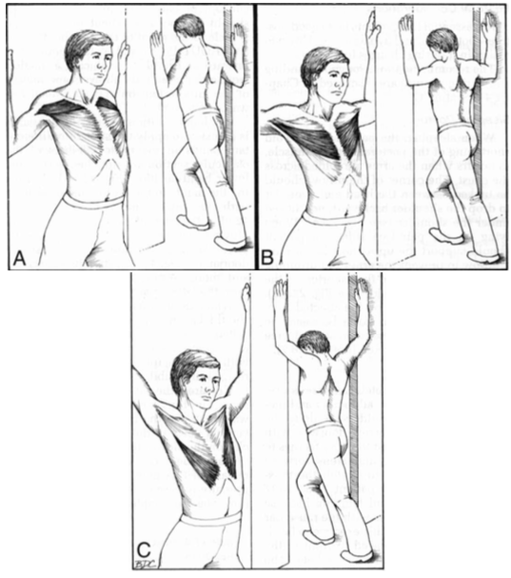
mm. pectorales
Autoterapie
Možnost autoterapie podle Travellové a Simonse (1999). Spíše stretch pro svalové zkrácení, ale možná i autoPIR, jen s omezeným uvolněním.

Slide 18
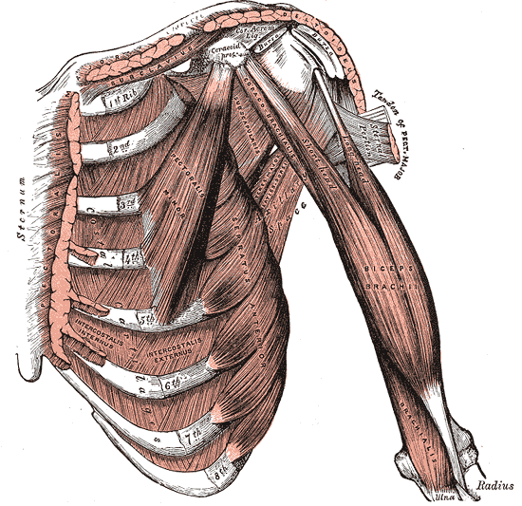
m. pectoralis minor
Anatomie
Tenký, trojúhelníkový sval ležící pod m. pectoralis major
O: začíná na horní hraně a vnější ploše 3. – 5. žebra (často variabilní) blízko chrupavčitých spojení, také z fascie externích interkostálních svalů
I: vlákna se sbíhají ascendentně a laterálně pod bříškem pectoralis major a upínají se na mediální hranu a horní plochu processus coracoideus scapulae (Standring et al., 2016).
(Standring et al., 2016)

Slide 19
m. pectoralis minor
Funkce
Táhne lopatku dopředu, dolů a mediálně. Pokud tlačíme horními končetinami přímo dolů proti odporu, deprese ramene způsobená aktivitou m. PMin zajišťuje stabilizaci lopatky. Nicméně pokud bychom uvažovali nad akcí samotného svalu, bude táhnout fossu glenoidalis směrem dopředu a šikmo dolů, což má většinou za následek odlepení mediálního marga lopatky a odlepení lopatky od žeber.
Sval také stabilizuje lopatku při určitých činnostech, například pro rychlý pohyb dopředu a dolů (chůze o holích, zaražení lopaty do země.
Pokud je lopatka držena v elevaci za pomoci m. trapezius a m. levator scapulae, může m. PMin pomáhat při nádechu.
(Travell & Simons, 1999)

Slide 20
m. pectoralis minor
Kineziologie
Již bylo zmíněno: za asistence m. levator scapulae, m. trapezius, m. sternocleidomastoideus, mm. Intercostales interni et externi, m. diaphragma a za pomocí skalenových svalů pomáhá při nuceném nádechu.
EMG aktivita ale nebyla potvrzena při klidném dýchání.
M. PMin funguje jako synergista m. PMaj v depresi ramene, dopředném tahu lopatky a vnější rotaci dolního úhlu lopatky. Asistuje také m. latisimus dorsi v depresi ramene.
Funguje také jako antagonista ascendentní části m. trapezius co se týče rotace lopatky a její protrakce (trapezius pars ascendens rotuje dolní úhel lopatky mediálně a fixuje lopatku v retrahované pozici).
(Travell & Simons, 1999)

Slide 21
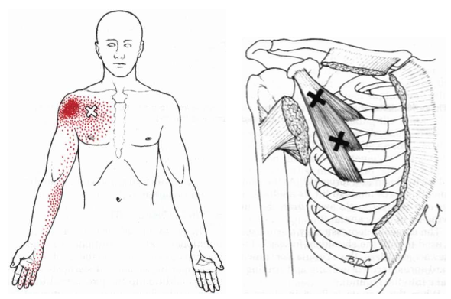
m. pectoralis minor
TrPs a zóny referenční bolesti
pectoralis minor má dvě predilekční místa vzniku TRP - blíže hornímu úponu a mírně kaudálně od centra svalového bříška.
Referenční zóna je nejvýraznější v přední deltové krajině a může zavzít také celou oblast prsu. Rozšířená zóna se může dostat až do nadklíčkové oblasti anebo po malíkové hraně horní končetiny až do posledních tří prstů.
Symptomatika reflexních změn malého prsního svalu se může překrývat se symptomy velkého prsního svalu. Podobně jako u m. pectoralis major, výrazný manifestní TRP může simulovat srdeční potíže.
TRPS mohou být aktivovány: neideální posturou, satelitními TRPs (ischemická choroba srdeční, m. PMaj, mm. Scaleni), různými možnostmi traumatu, neideálním stereotypem chůze o holích, nebo při namožení pomocných nádechových svalů (např. asthmatický záchvat, aj.).
(Travell & Simons, 1999)

Slide 22
m. pectoralis minor
Diferenciální diagnostika
Je důležité nezapomenout, že abnormality m. pectoralis minor mohou způsobovat jeden ze syndromů horní hrudní apertury!
Symptomy reflexních změn m. pectoralis minor mohou být zaměněny nebo spleteny s: Thoracic Outlet sy., radikulopatie Cp (C7, C8), tendinitida supraspinatu nebo bicepsu brachii, mediální epikondylitida.
Spolu s TRPs v malém prsním svalu se mohou objevit funkční kloubní blokády a elevace 3. až 5. žebra (variabilně i podle anatomie jedince).
(Travell & Simons, 1999)

Slide 23
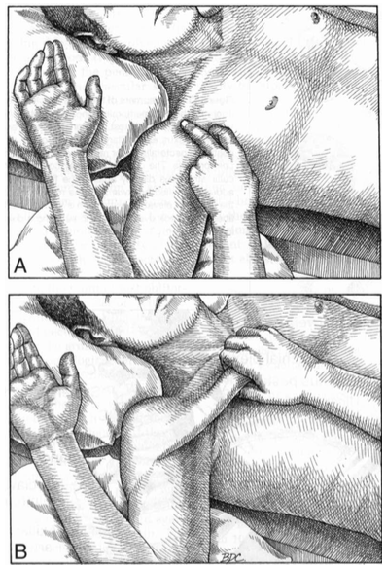
m. pectoralis minor
Palpace
Pro ozřejmení může proband provést izolovanou elevaci ramene do podložky, zatímco zůstane horní končetina co nejvíce uvolněná, bez tlaku rukou do podložky.
Palpujeme proti hrudní stěně, nebo pinzetovým hmatem.
Důležité nejdříve vyloučit TRPs ve velkém prsnímu svalu, mohou se překrývat.
Pro palpaci malého prsního svalu je nutná relaxace m. pectoralis major (podložení). Je možná plošná (A) i pinzetová palpace (B).

Slide 24
m. pectoralis minor
Poloha pacienta: leh na zádech, ošetřovanou stranu u okraje lehátka
Postavení terapeuta: Na ošetřované straně u hlavy pacienta.
Provedení: Ruku blíže k DKK položte na přední část ramene, thenar je přímo na processus coracoideus. Druhou ruku na 2-5. žebro blízko sterna. (Prsty směřují kaudálně.)

Slide 25
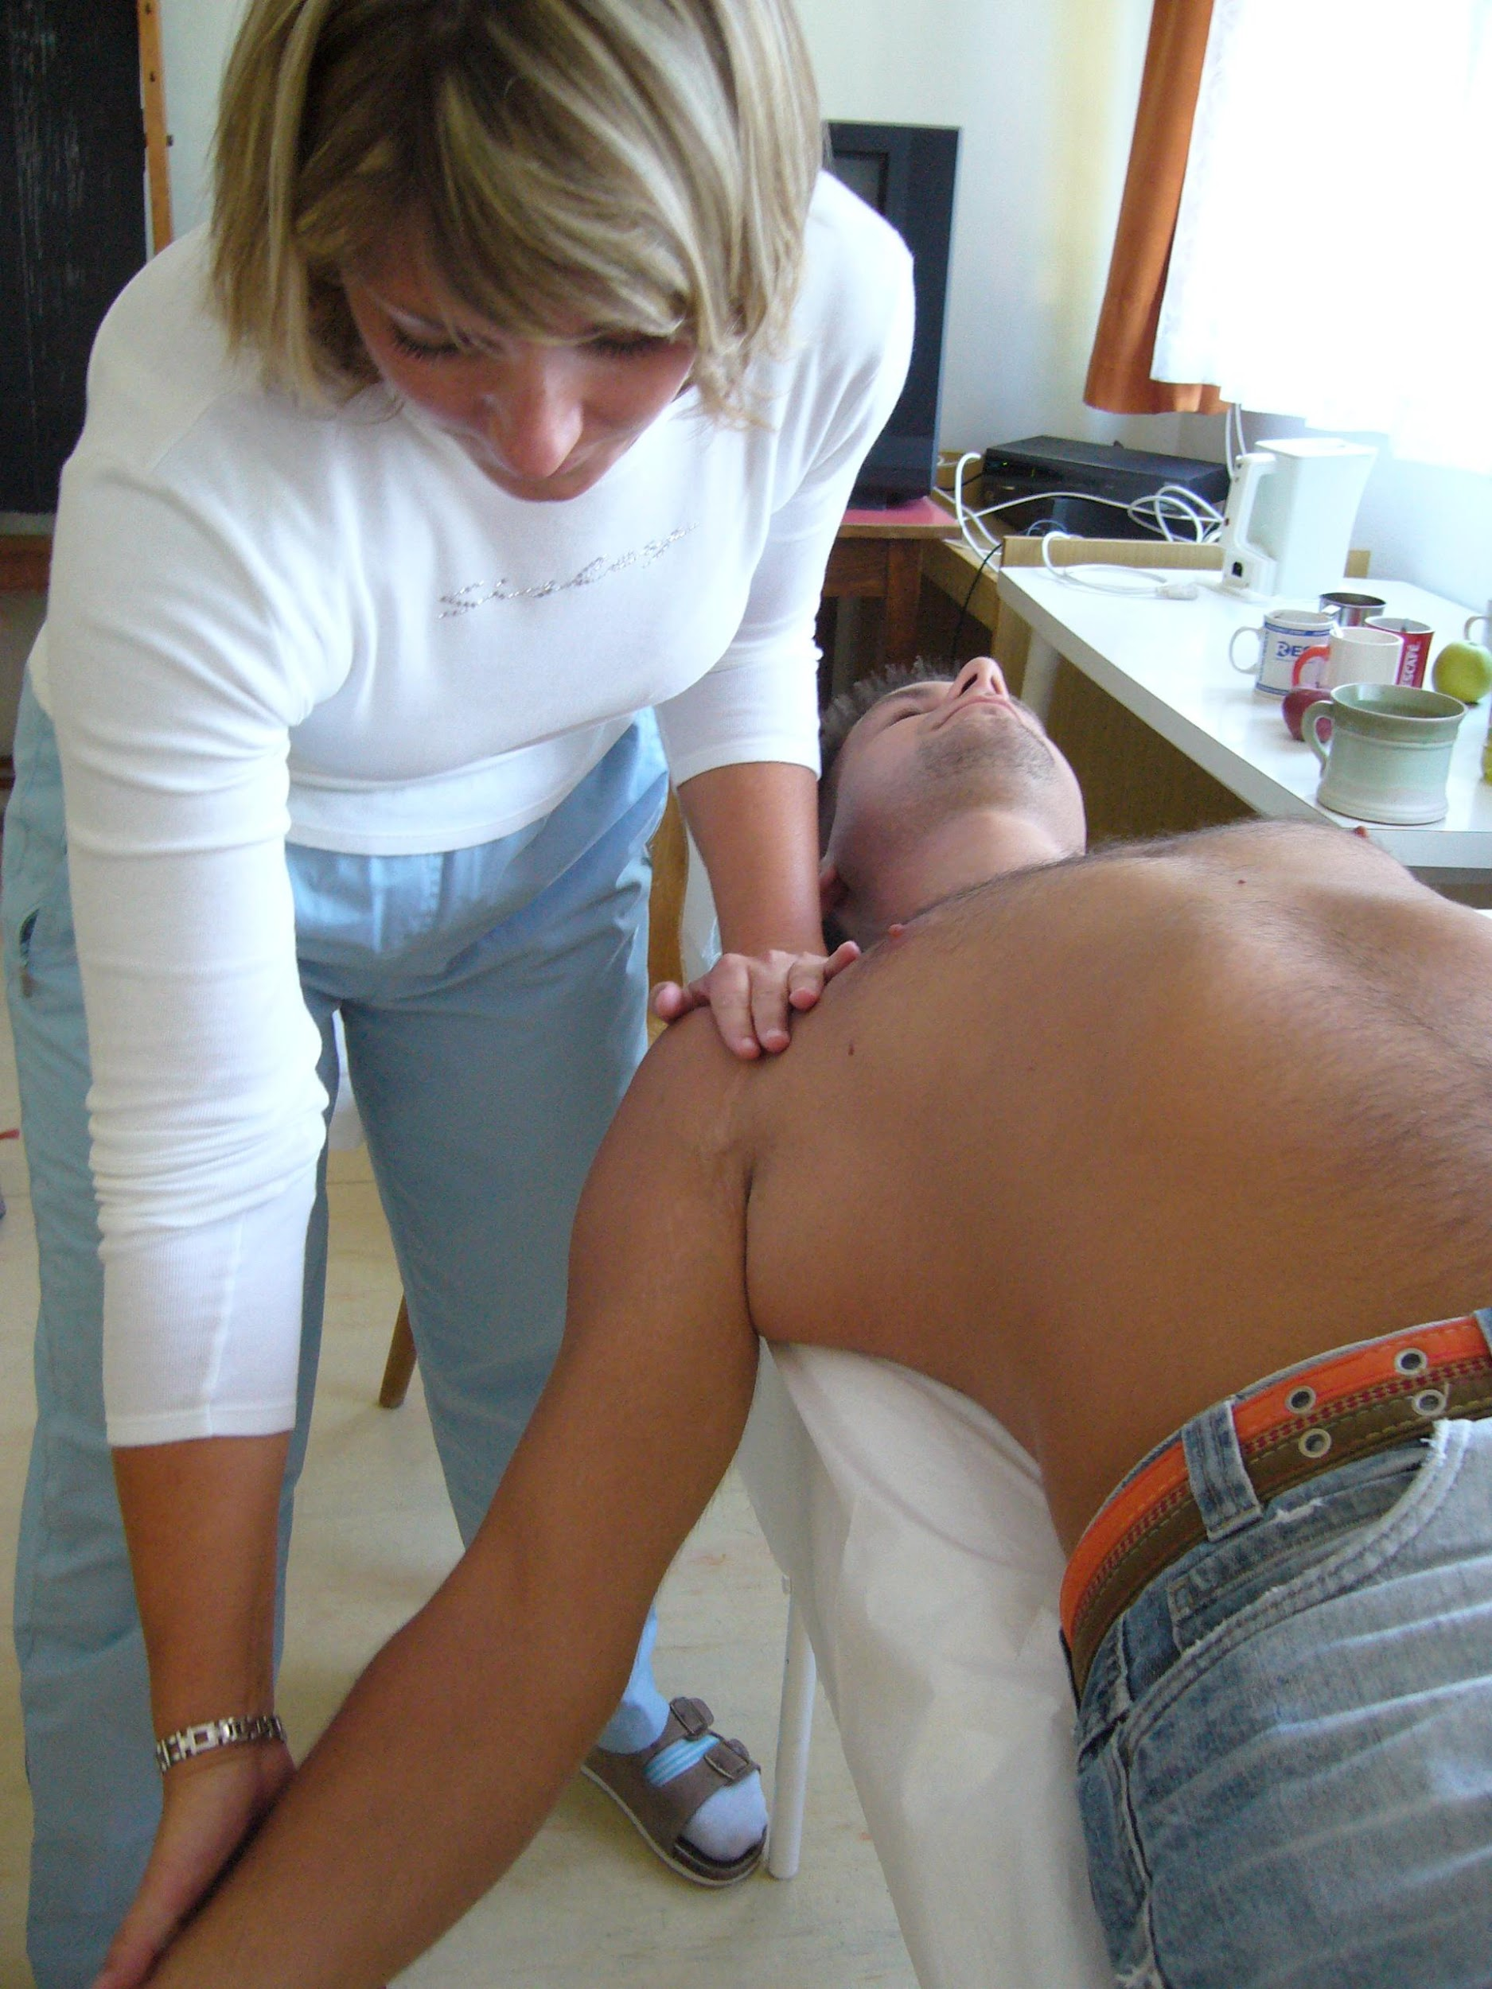
m. pectoralis minor
Ruka na rameni tlačí lopatku do retrakce a ruka na žebrech lehce dorzálně a směrem k hrudní kosti.
Izometrie: tlak ramenem proti dlani – do protrakce
Facilitace: nádech
Inhibice: výdech

Slide 26
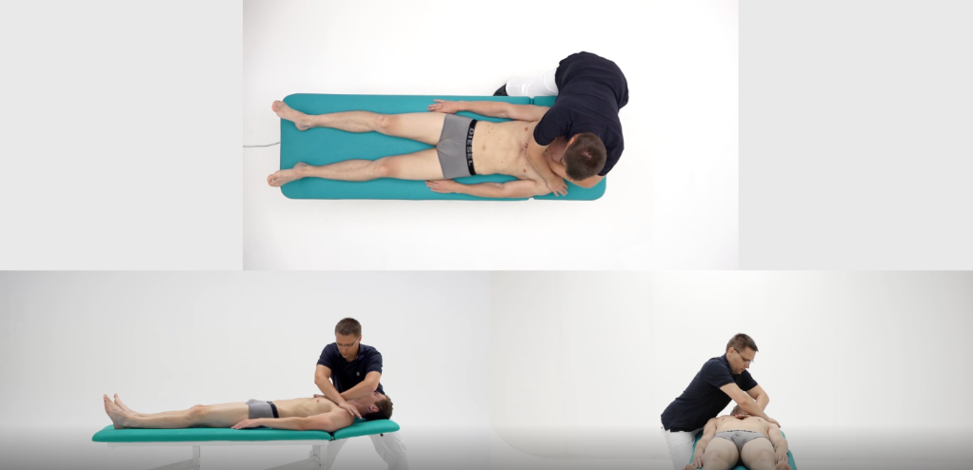
m. pectoralis minor - Dobeš
https://www.fyzioweb.cz/video/m-pectoralis-minor

Slide 27
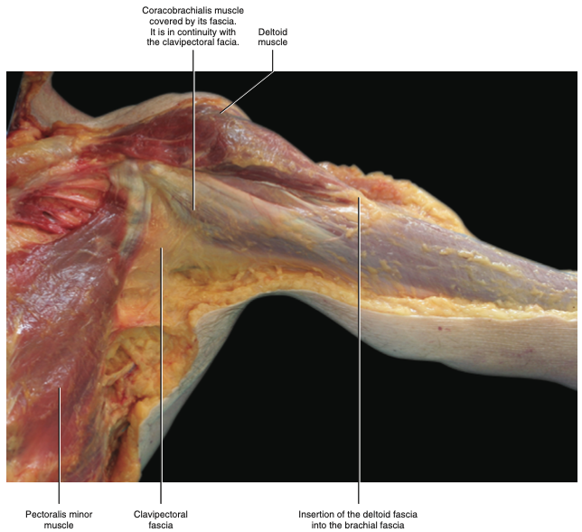
Fasciae pectorales
(Stecco, Hammer, Vleeming & De Caro, 2015)

Slide 28
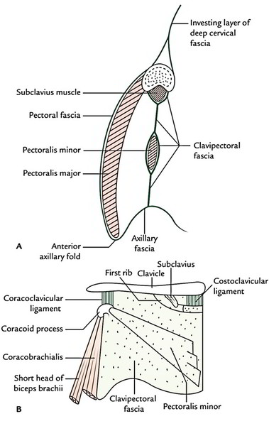
Fascia pectoralis superficialis
Anatomie
Povrchová fascie pokrývající (nejen) m. pectoralis major.
Začíná na sternu a klíční kosti (povrchově) a kaudálně přechází do povrchové fascie břišního svalstva kaudálně a ventrálně a do povrchové fascie zad, konkrétně m. latissimus dorsi kaudálně a dorsálně (Stecco et al., 2015).
Terapie: pacient v leže na zádech, HK volně položena a opřena o terapeuta, ruce terapeuta položeny na sobě na bříšku svalu. Mírný tlak mediálním směrem a čekáme na release fenomén.
https://www.earthslab.com/wp-content/uploads/2017/06/060717_0233_FasciaePact1.jpg

Slide 29
Fascia clavipectoralis (profundus)
Anatomie
Hluboká fascie rozprostírající se od klíční kosti (zavzat i m. subclavius), přes m. pectoralis minor až do axilly, kde neavazuje na axillární fascii.
Kraniálně pod m. subclavius klavipektroální fascie pokračuje do střední laminy hluboké fasciální vrstvy krku.
Laterálně se z této fascie formují závěsné ligamenta axilly, které tvoří tzv. podpažní jamku (arm PIT) (Stecco et al., 2015).
Terapie: pacient v leže na zádech, HK volně položena a opřena o terapeuta, ruce terapeuta vnořeny do axilly, tlak směrem mediálním a mírně kraniálním, opět čekáme na release fenomén.
https://www.earthslab.com/wp-content/uploads/2017/06/060717_0233_FasciaePact1.jpg

Slide 30
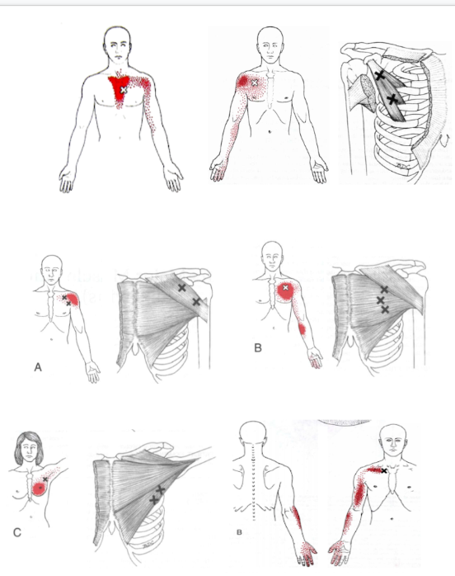
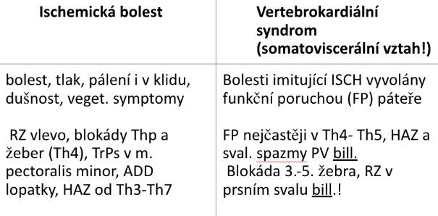
Viscerosomatické vztahy
viscerální vzorec = soubor RZ v pohybovém aparátu způsobený onemocněním vnitřního orgánu
Srdce
- nociceptivní dráždění je přenášeno do segmentů C8- Th9 (někdy i do oblasti kraniofaciální, zejm. mandibula) vlevo

Slide 31
Viscerosomatické vztahy
Plíce - závislost na hlubokém dýchání (pohybech hrudníku), kašli
tumory, plicní hypertenze, pleuritida
Plicní embolie - dušnost, bolesti spojené s dýchacími pohyby, známky flebotrombózy DK (asymetrický otok, Homansovo znamení, bolest při hlub. palpaci lýtka)
Jícen
Gastroesogaeální reflux - bolesti , pálení na hrudi, může vyzařovat do zad, vázané na jídlo (během nebo krátce po jídle), vázané na polohu (vleže, v předklonu např. při zavazování tkaniček)
při poruchách dolní části jícnu RZ se promítají do oblasti Th1- Th5, poruchy dech. vzoru, blokády žeber
Žaludek - RZ v oblasti Th4-Th6, blokády žeber, přenesená bolest do nadbřišku, horní typ dýchání
Slinivka břišní - např. akutní zánět se muže šířit až na hrudník

Slide 32
Další diferenciální diagnostika bolestí na hrudníků
Tietzův syndrom (vzácný)
Funkční porucha v oblasti horních žeberních chrupavek, otok, bolest
bolest na hrudi v místě sternokostálních skloubení, zhoršení při pohybu trupu, při nádechu (kašli)
Akutní ústřel Thp a žeber (vertebrocostální skl., sternocostální skl.)
náhlý prudký pohyb
vyzařování z příslušného úseku na stěnu hrudníku/ k lopatce/ do ramene
dechové obtíže - postižená polovina hrudníku se méně rozvíjí
bolestivé body na žebrech, HAZ, svalové spazmy
Postherpetická neuralgie
napadení virem varicela zooster, typickou lokalitou je hrudník, řezavá, pálivá bolest, za několik dní vyrážka, bolest může přetrvávat i několik měsíců po vymizení vyrážky.
Psychogenní bolesti (proměnlivé, cestující)
píchání na levé straně hrudníku (pod prsní bradavkou)
strach, úzkost, pocit nemožnosti dostatečně se nadechnout
může být píchnutí při nádechu, úleva při mělkém dýchání a v určité poloze
přítomnost palpitací, tachykardie

Slide 33
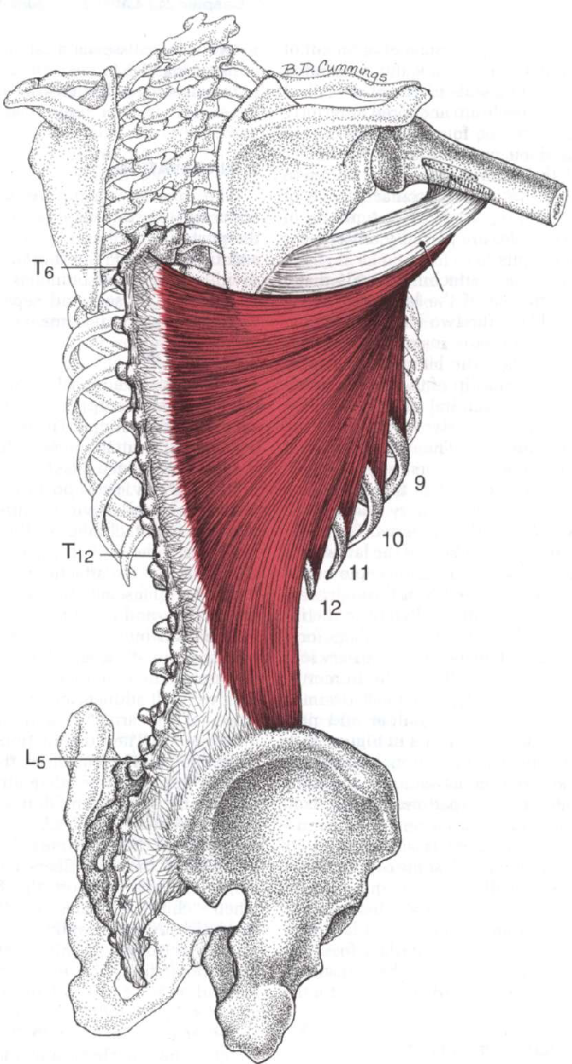
m. latissimus dorsi
Anatomie
O: fascia thoracolumbalis, dorsální část crista iliaca, dorsální plocha kosti křížové a trny Th7(8)-L5, 3-4 kaudální žebra, zpravidla ještě několika snopci od povrchové facie m. teres major
I: crista tuberculi minoris
K úponu se sval zužuje, upíná se silnou šlachou na humerus, obtáčí přitom úponovou šlachu m. teres major, před kterou se upíná a stáčí se tak o 180°
Úponová část svalu při abdukci paže vyvstává jako zadní axilární řasa
horní vlákna jdou horizontálně a překrývají dolní úhel lopatky
dolní vlákna jdou téměř vertikálně a překrývají dolní žebra
Inervace: n. thoracodorsalis, kořenová inervace z C6-8
(Číhák, 2011; Travell & Simons, 1997)

Slide 34
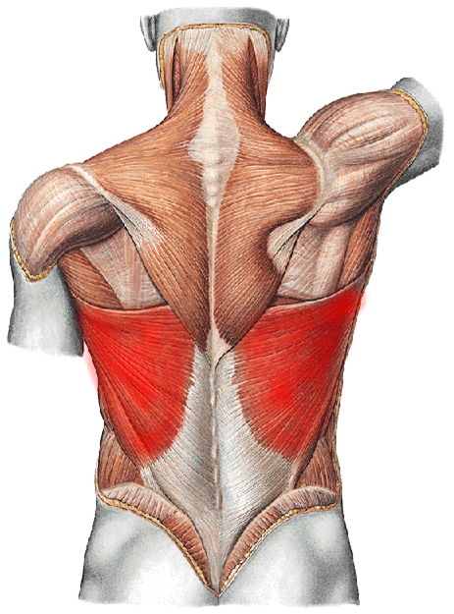
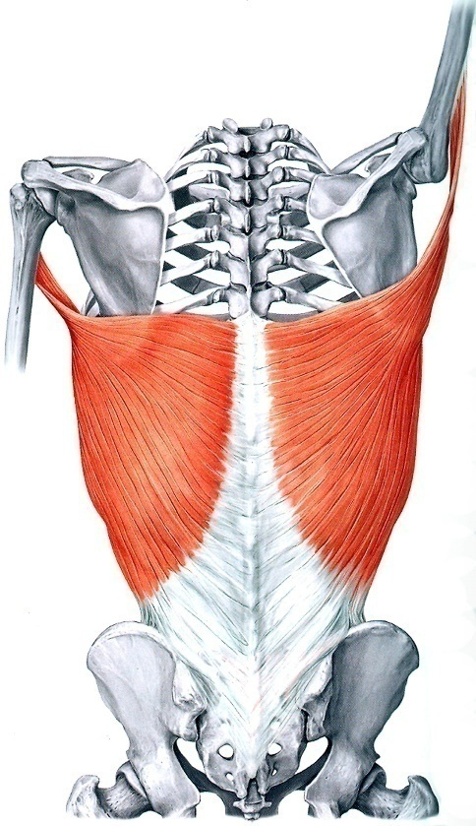
m. latissimus dorsi
Dynamická funkce
Punctum fixum na trupu
ADD a VR humeru – kopání motykou → účinek svalu je největší, působí-li ze vzpažení či upažení (např. při vzporu na kruzích nebo při visu na hrazdě, kdy m. LD táhne od humeru za trup)
Extenze humeru – spolu s m. teres major a zadními vlákny m. deltoideus – při oblékání kabátu
Pomocný sval při horizontální ABD
Podporuje ZR a horizontální extenzi humeru (Véle, 2006)
Punctum fixum na paži
zdvihá žebra a stává se pomocným svalem nádechovým, naopak vnější okraj svalu pomáhá více zakřivit hrudní páteř (tím zmenšit hrudník) při prudkém výdechu (kašli) → je nápadně zesílen při chronickém kašli
Elevace pánve
(Číhák, 2011; Travell & Simons, 1997; Véle, 2006)

Slide 35
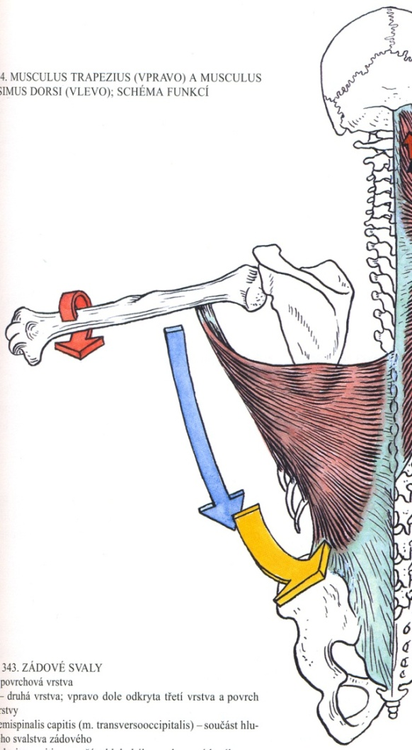
m. latissimus dorsi
Dynamická funkce trupu
DYNAMICKÁ
Vertikální vlákna – deprese a EXT ramene
Horizontální vlákna – unilaterálně ADD a EXT ramene za silné retrakce lopatky
– retrakce bilaterálně vede k EXT Thp
Asistuje VR v rameni pouze v ABD paže
STABILIZAČNÍ
Stabilizuje lopatku (addukce?), ramenní kloub a žebra
PROPRIOCEPTIVNÍ
Kontroluje postavení humeru vůči lopatce, páteři a pánvi
(Travell & Simons, 1997)

Slide 36
m. latissimus dorsi
Dynamická funkce trupu
m. LD umožňuje aktivní sed, stoj, při depresi lopatky umožňuje také oporu celého těla o HKK → nezbytné pro chůzi o berlích, je důležitý sval u paraplegiků (míšní léze do Th1)
Je důležitý při pohybech jako je plavání, veslování, sekání, lezení a vzpírání na paralelních tyčích
Velká role při souhybech HKK během chůze a také při rotaci trupu
Tyto silné pohyby umožňují všechny adduktory a vnitřní rotátory paže, ale m. LD má při těchto pohybech zásadní význam
(Ve frontální rovině je m. LD přímým oponentem horního trapézu → obnova svalové rovnováhy může vyžadovat protažení m. trapezius a posílení m. LD)
(Travell & Simons, 1997)

Slide 37
m. latissimus dorsi
Funkční jednotka m. LD
  VR – m. teres major, m. subscapularis, m. pectoralis major
  ADD – m. teres major, m. pectoralis major, mm. rhomboidei
  EXT GH kloubu – m. teres major et minor, zadní část deltového svalu, dlouhá hlava m. triceps brachii
  EXT scapulothoracalního kloubu – mm. rhomboidei, střední vlákna trapézu
  Společně s laterálními vlákny šikmých břišních svalů fixuje dolní žebra

Slide 38
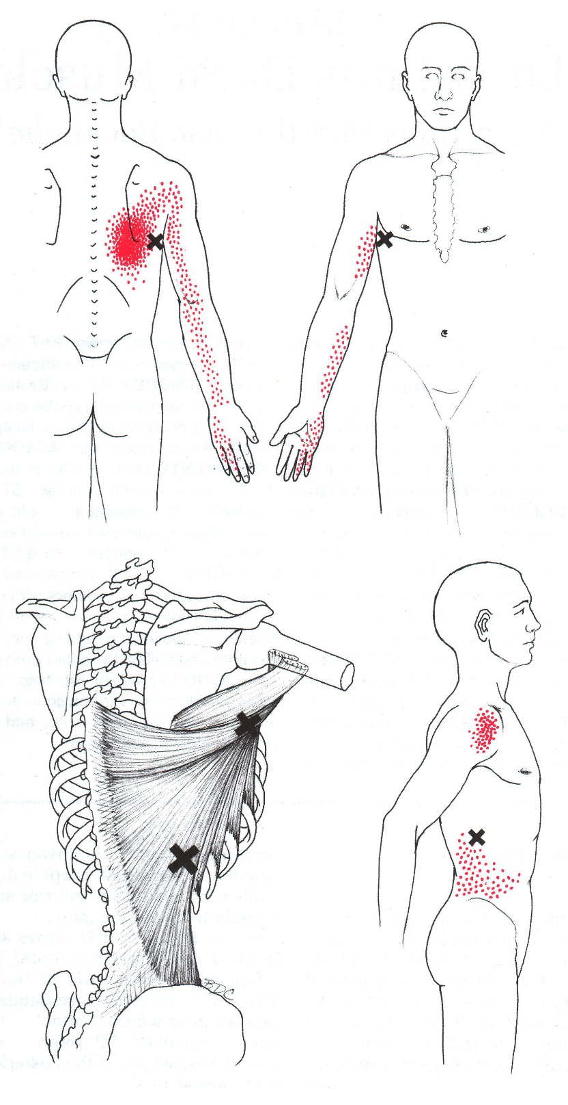
m. latissimus dorsi
TrPs a zóny referenční bolesti
TrP v axilární části svalu
ZPB v oblasti dolního úhlu lopatky
bolest jde přes zadní stranu ramene, vnitřní stranu paže a předloktí do 4. a 5. prstu
Satelitní TrPs: m. triceps brachii, m. flexor carpi ulnaris, spodní část m. trapezius, m. iliocostalis thoracis
TrP na úrovni ThL přechodu
leží laterálně
bolest v přední části ramene, na boku a nad hranou kyčelní kosti
Sdružené TrPs: m. teres major, dlouhá hlava m. triceps brachii, m. rectus abdominis, m. subscapularis, m. iliocostalis, m. serratus anterior, m. serratus posterior superior et inferior
(Travell & Simons, 1997)

Slide 39
m. latissimus dorsi
Aktivace TrPs
Přetížení při zvedání a manipulaci s těžkými předměty ve vyšší poloze
Útlak – těsná podprsenka, tlak ve spánku na boku
Vstávání či posazování do hlubokého křesla pomocí paží
Běžkaři, plavci (kraul), posilování, řezání dřeva, baseball (nadhazování)
Satelitní TrPs v m. LD mohou vzniknout z TrPs v m. serratus posterior superior → po odstranění TrPs v m. serratus post. sup. může dojít k deaktivaci TrPs v m. LD
(Travell & Simons, 1997)

Slide 40
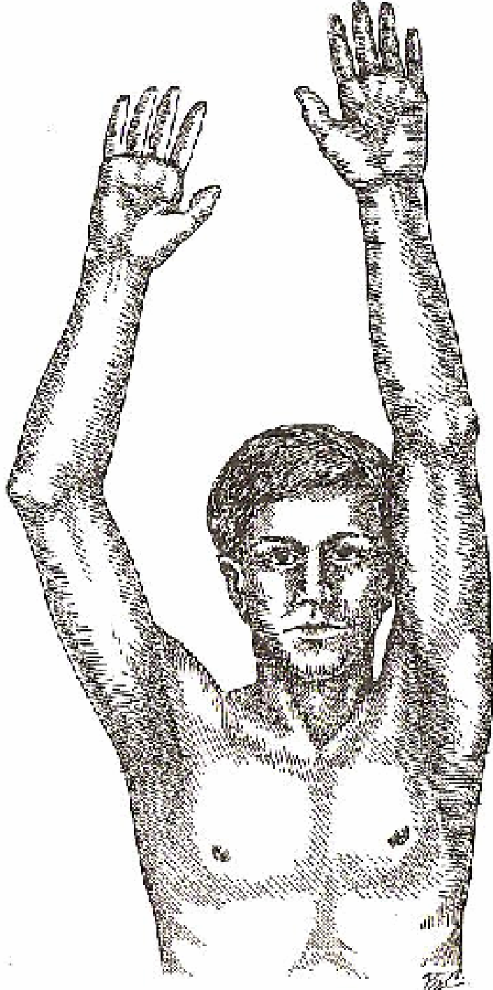
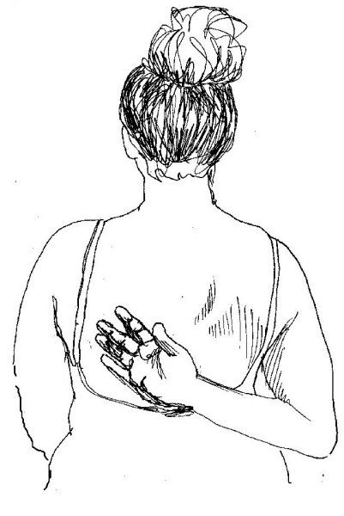
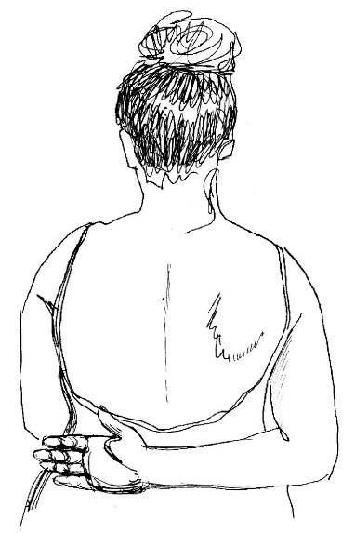
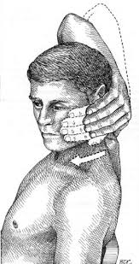
m. latissimus dorsi
Symptomy
Bolest pod lopatkou hlavně ve zkrácení svalu (zvedání břemen), méně často protažením svalu (natažení se vysoko za předmětem) → spodní TrPs mohou imitovat interní obtíže, mohou být obtíže s dodechnutím
Bolesti střední části Thp
Hand-to-shoulder Blade Test – pacient nedosáhne na dolní úhel lopatky (A)
Mouth Wrap-around Test – pacient se nedotkne koutku úst (B)
Triceps Test – pacient se nedotkne paží ucha (C)
C
A
B
(Travell & Simons, 1997)

Slide 41
m. latissimus dorsi
Diferenciální diagnostika
Innominate shear dysfunction
Patologie lumbodorsální fascie
Low back pain
Útlak nervus suprascapularis – na spina scapulae (elektrodiagnostika)
Radikulopatie C7
Neuropatie nervus ulnaris
Tendinitida m. biceps brachii (zkoušky pro dlouhou hlavu bicepsu)
TrPs v dolním m. trapezius nebo mm. rhomboidei
(Travell & Simons, 1997)

Slide 42
m. latissimus dorsi
Preventivní opatření
Při přenášení břemene držet paži ve vertikále (nikoliv před břichem) a loket vedle těla
Používat stoličku při ukládání či sundávání těžkého břemene z vysokých polic
Při spánku dát polštář mezi paži a hrudník a tím zabránit dlouhodobému zkrácení svalu v klidu
Pravidelný pasivní stretching m. LD
(Travell & Simons, 1997)

Slide 43
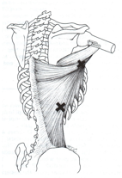
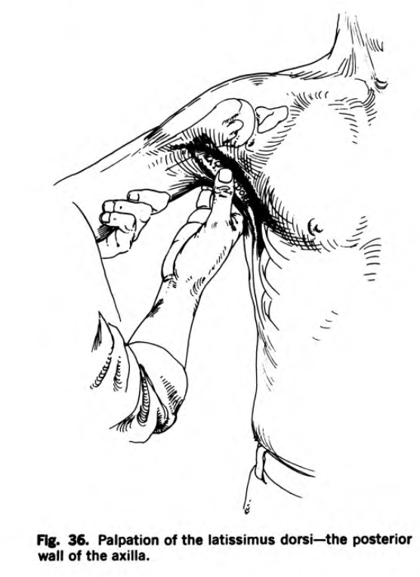
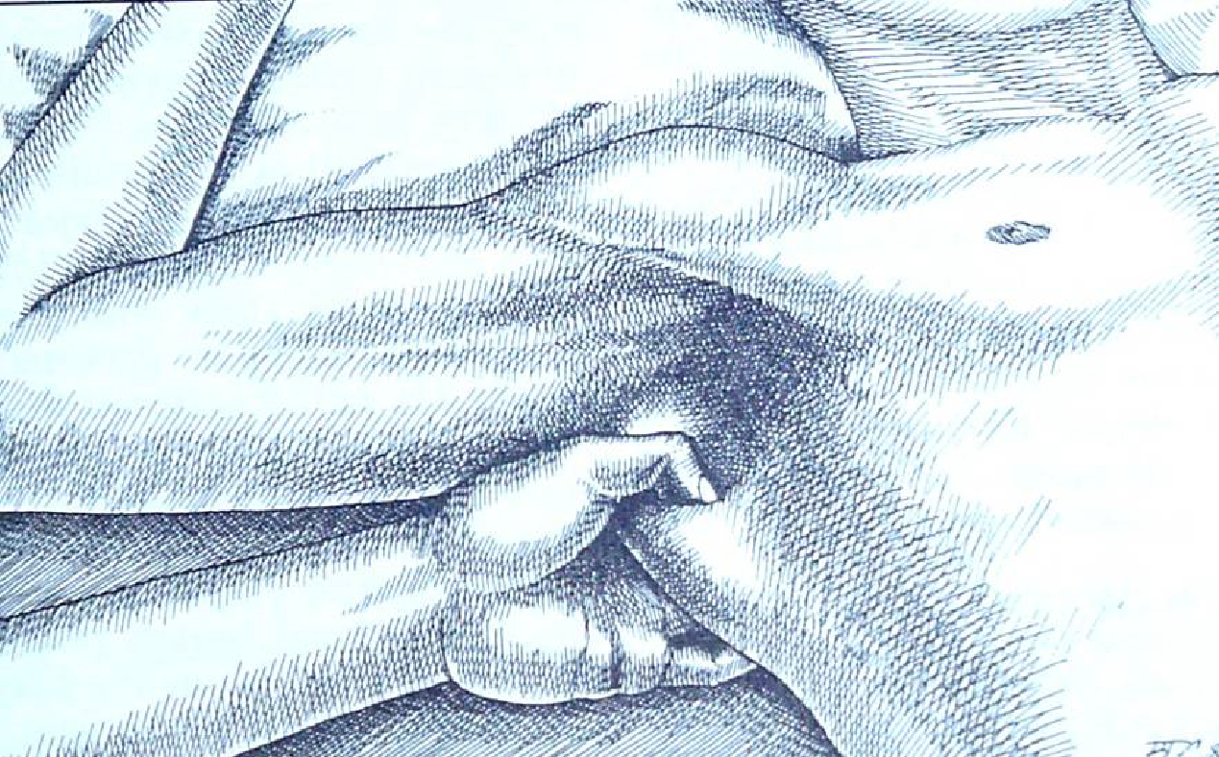
m. latissimus dorsi
Palpace
Pozice: leh na neošetřovaném boku (dle Smékala, vhodné pro následné ošetření), v sedě, v leže na zádech či břiše, ošetřovaná HK v 90° ABD, FLX v lokti (dle Travellové a Simonse v 90° ABD a ZR ramene pro maximální uvolnění svalu)
Palpace: pinzetovým hmatem v zadní části axilly
TrP obvykle několik cm pod vrcholem axily (cca 1 palec)
Ozřejmění svalu: repetitivně EXT, VR a ADD (+ přitažení boku vzhůru bez odporu)
Srovnat s druhou stranou!
Vzhledem k jeho velikosti je velice důležité zhodnotit celkové držení těla
(Hoppenfeld, 1976; Travell & Simons, 1997)

Slide 44
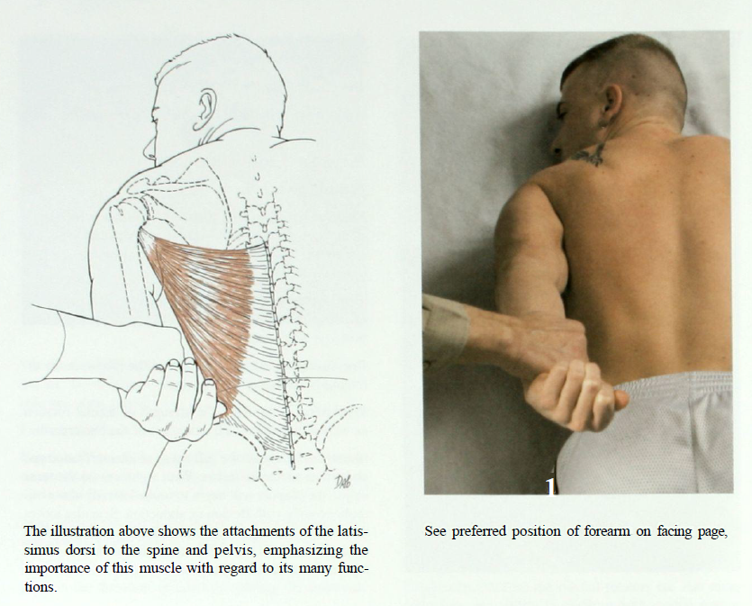
m. latissimus dorsi
Testování
Pozice pacienta: v leže na břiše, hlava otočena k testované paži
Fixace: kontralaterální pánev
Provedení: ADD paže s EX ve středně rotované paži
Odpor: na ventrální stanu předloktí ve směru ABD a mírné FLX paže
Slabost: slabost m. LD zasahuje do činností, které se zahrnují přitahování paže k tělu nebo těla směrem k paži, síla LF trupu je snížená
(Kendall et al., 2005)

Slide 45
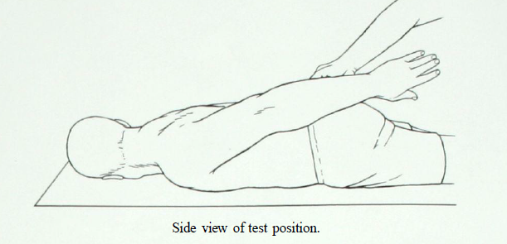
m. latissimus dorsi
Testování
Zkrácení svalu: omezená FLX a ABD paže, tendence stlačovat rameno směrem dolů a dopředu
při výrazné Th-kyfóze jsou přední vlákna m. LD zkrácená oboustranně
často u jedinců, kt. používají berle při chůzi po dlouhé časové období (př. paraplegici)
(Kendall et al., 2005)

Slide 46
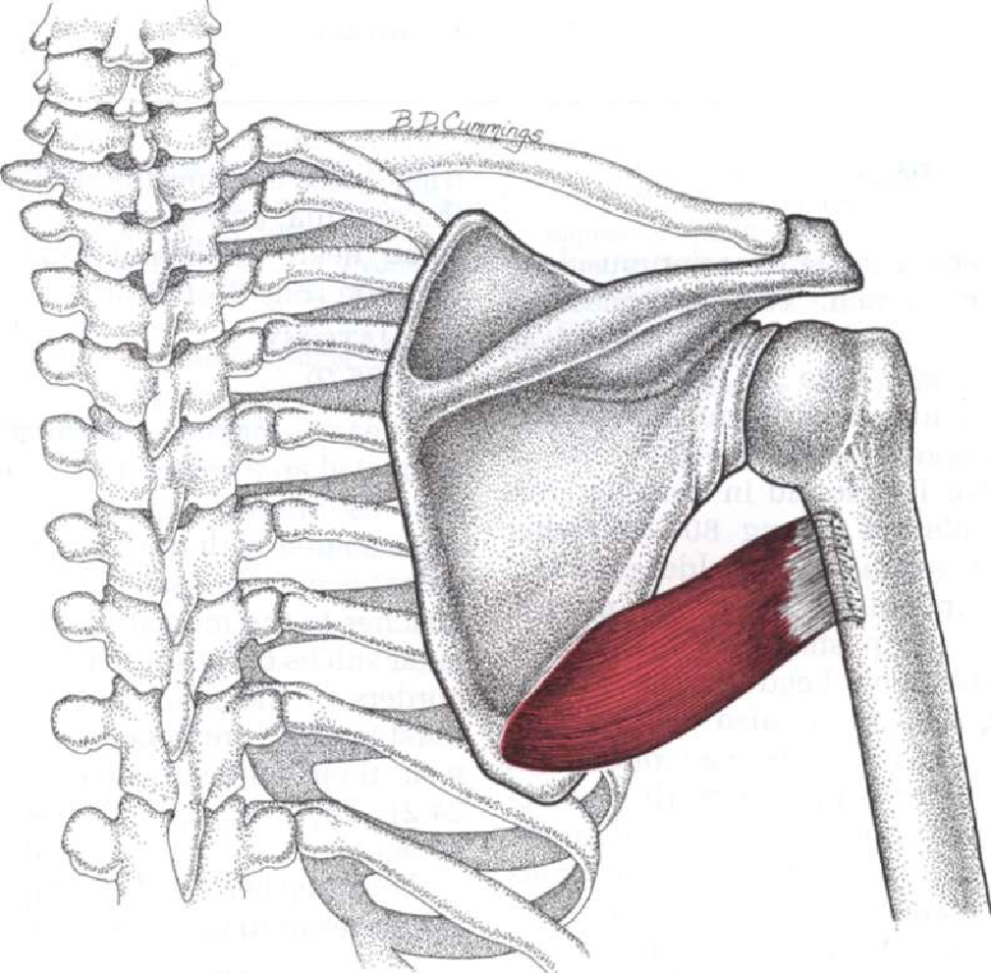
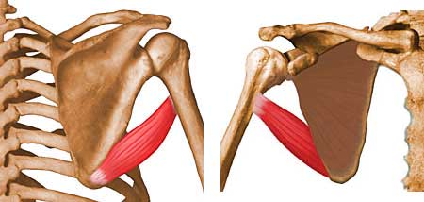
m. teres major
Anatomie
O: dorsální plocha dolního úhlu lopatky a přilehlý úsek laterálního okraje lopatky
i: silnou plochou šlachou na crista tuberculi minoris humeri
  K dolní části šlachy se připojuje úponová šlacha m. LD – m. TM činí dojem lopatkové hlavy m. latissimus dorsi
  Mezi oběma šlachama bývá bursa musculi latissimi dorsi
  Mezi úponem m. TM a kostí pažní je bursa subtendinea musculi teresis majoris
Inervace: n. subscapularis, kořenová inervace z C6
→ Sval může chybět, jsou známy spojky s m. LD a mm. rhomboidei, méně často spojky s caput longum musculi tricipitis brachii nebo s pažní fascií
(Čihák, 2011)

Slide 47
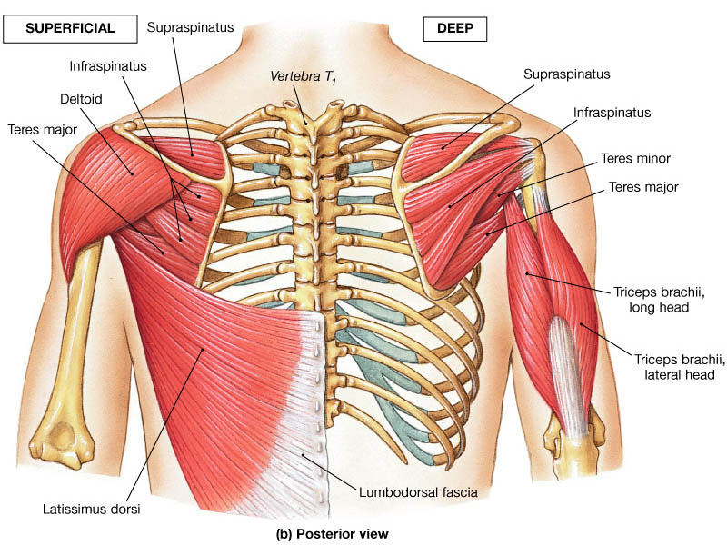
m. teres major
Funkce
DYNAMICKÁ
Punctum fixum na lopatce
ADD paže (silný adduktor paže při stabilizaci lopatky mm. rhomboidei a m. levator scapulae)
VR paže – asistuje m. LD
EX paže z pozice FLX paže
Punctum fixum na humeru
Táhne dolní úhel lopatky laterálně
STABILIZAČNÍ
PROPIOCEPTIVNÍ
(Véle, 2006; Travell & Simons, 1997)

Slide 48
m. teres major
Funkční jednotka
M. TM, m. LD a dlouhá hlava m. triceps brachii tvoří funkční jednotku pro EXT a VR paže
Tyto svaly společně vytvářejí TrPs
(Travell & Simons, 1997)

Slide 49
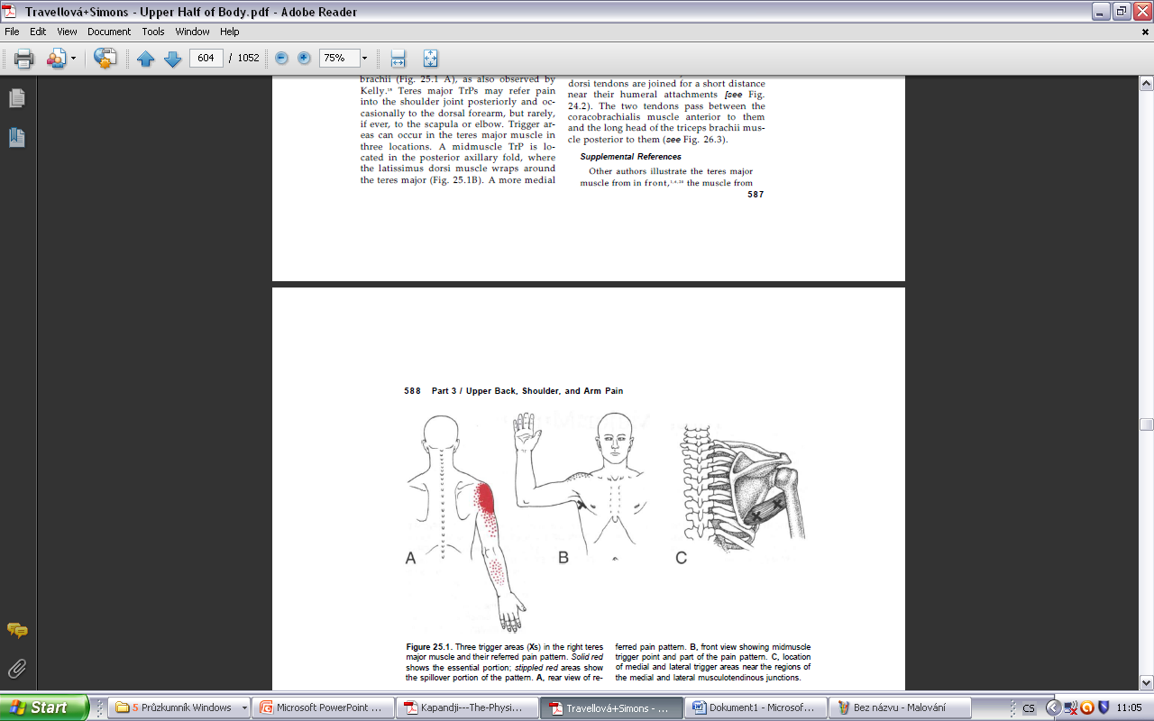
m. teres major
TrPs a zóny referenční bolesti
Mediální TrP – zevně nad dolním úhlem lopatky
Laterální TrP – v podpažní jamce v místě, kde m. LD obtáčí šlachu m. TM
→ Zóna referenční bolesti z obou TrPs jde přes zadní stranu m. deltoideus, m. triceps brachii a dorsální stranu předloktí – proniká hluboko do deltoidní oblasti
Sdružené TrPs:
m. LD, dlouhá hlava m. triceps brachii
zadní vlákna m. deltoideus, m. teres minor, m. subscapularis (postižení při frozen shoulder)
Aktivace TrPs:
Řízení auta bez posilovače řízení
(Travell & Simons, 1997)

Slide 50
m. teres major
Symptomy
Bolest při pohybu HK nad hlavu a dopředu (úder při tenisu), zvedání břemene vzhůru, v klidu ustupuje
Bolest při řízení auta bez posilovače řízení
Bolestivé pasivní protažení do FLX a ZR paže
Bolestivá odporovaná EXT a VR paže
Nebývá výrazně omezený ROM
Pozitivní Mouth Wrap-around Test – omezeno o 3-5 cm, Triceps Test
(Travell & Simons, 1997)

Slide 51
m. teres major
Diferenciální diagnostika a preventnivní opatření
Subakromiální a subdeltoidální burzitida
Tendinita m. supraspinatus
Radikulopatie C6-C7
Thoracic outlet syndrom
PO:
Vyhýbat se řízení automobilu bez posilovače řízení
Nezvedat těžká břemena nad hlavu
Při spánku dát polštář mezi paži a hrudník a tím zajistit udržení neutrální pozice svalu
(Travell & Simons, 1997)

Slide 52
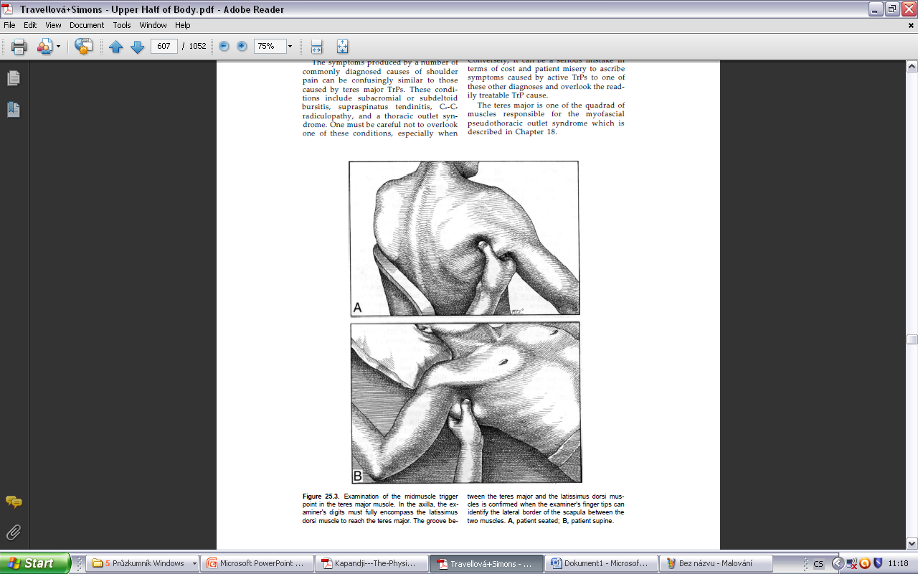
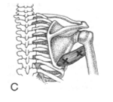
m. teres major
Palpace
Dle Smékala palpace m. TM na neošetřovaném boku (oba TrPs), stejně jako m. LD, akorát bez podložení boku, ozřejmění ADD a VR
Mediální TrP
Leh na neošetřovaném boku, leh na břiše či sed
HK ve FLX a ZR
Palpace plošně u spodního úhlu lopatky laterálně (dolní třetina zevní hrany lopatky)
Laterální TrP
Leh na zádech, ABD, loket v 90° FLX
Hlubší pinzetová palpace v axile
Kraniomediálněji než TrP v m. LD
Ozřejmění: ADD a VR
(Travell & Simons, 1997)

Slide 53
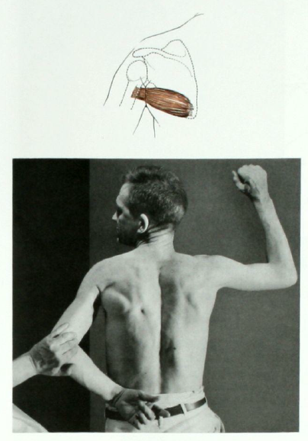
m. teres major
Testování
Pozice pacienta: leží na břiše
Fixace: není nutná (váha trupu je dostatečnou fixací), popř. fixace kontralat. ramene
Provedení: EX, ADD a VR humeru, hřbet ruky leží na SIPS, terapeut dává odpor na paži nad loktem pacienta ve směru ABD a FLX
Slabost: snižuje se síla do EX, ADD a VR
Zkrácení: brání celému rozsahu ZR a ABD humeru, s napjatostí m. TM začne lopatka rotovat laterálně téměř současně s FLX nebo ABD → pohyby lopatky, kt. jsou doprovázeny FLX a ABD paže jsou ovlivněny stupněm svalové nedostatečnosti m. TM a m. subscapularis
(Kendall et al., 2005)

Slide 54
m. latissimus dorsi et teres major
Poloha pacienta: leh na boku neošetřované strany, DK v mírné semiflexi, trup může být podložen polštářem
Postavení terapeuta: Za zády pacienta.
Provedení: Vrchní horní končetinu uvést do maximální elevace, předloktí je ve flexi asi 90 stupňů. Paže by měla být v zevní rotaci (palec směřuje k zemi). Jednou rukou fixovat hrudník a druhou udržovat pozici vzpažené horní končetiny v předpětí tlakem do paže nad loktem.

Slide 55
Izometrie: tlak paže proti dlani – do addukce
Facilitace: nádech x Inhibice: výdech
AGR: stejná pozice, předloktí visí za hlavou kolmo k podložce. Předpětí dosahujeme vahou předloktí.
Facilitace: lehký pohyb loktem směrem ke stropu
Relaxace: uvolnit
Reciproční inhibice: aktivní tlak směrem k zemi

Slide 56
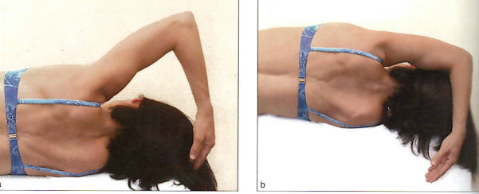
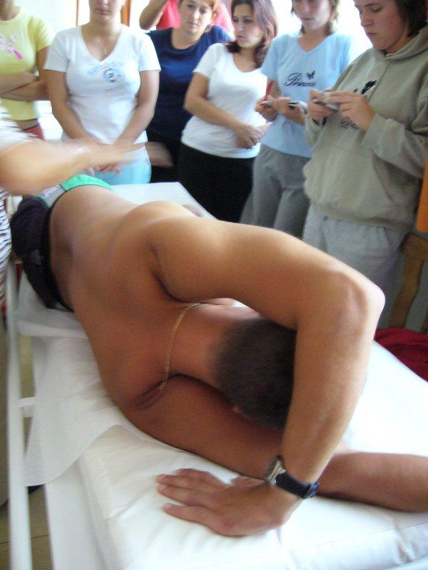
Na obr. technika s použitím „ždímavého“ pohybu hrudníku proti pánvi – učí paní Janíková.

Slide 57
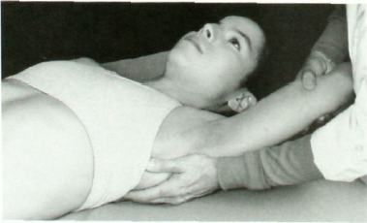
Asistované protažení m. LD a m. TM
Poloha pacienta: leh na zádech, flexe v KOKK a KYKK, chodidla a Lp opřená o podložku
Fixace lopatky z vnější strany – zabránění nadměrné ABD lopatky pro zacílení na protažení adduktorů ramene a omezení tak protažení mm. rhomboidei
Terapeut provádí trakci ramene ve směru elevované paže
(Kendall et al., 2005)

Slide 58
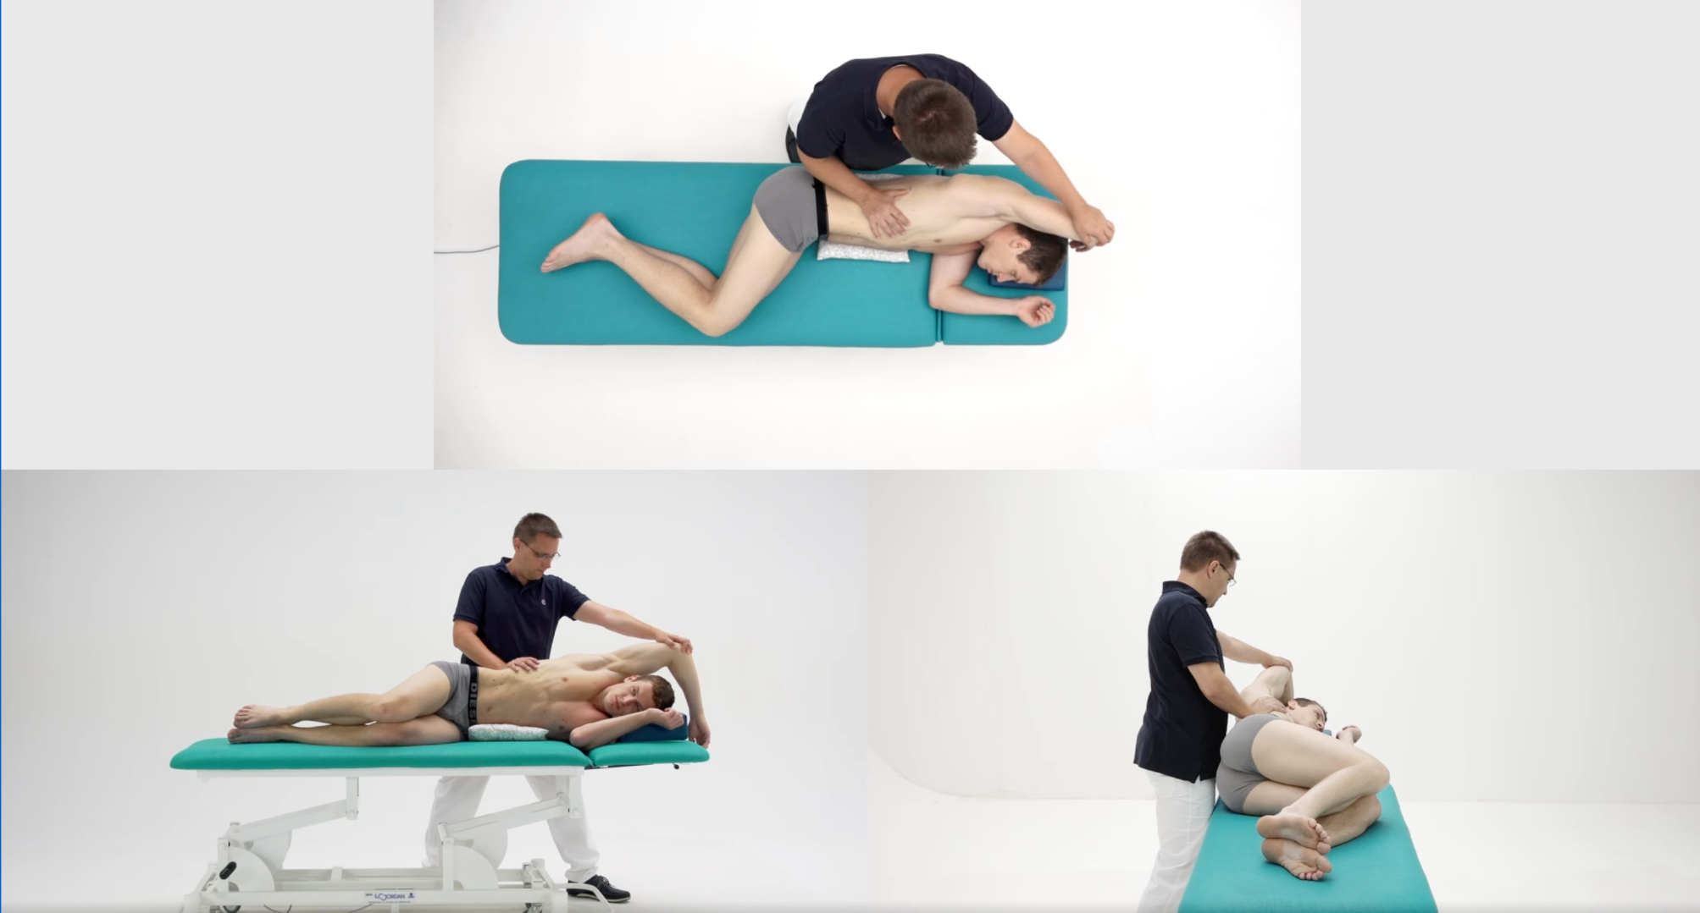
m. latissimus dorsi et teres major
Dle Dobeše
https://www.fyzioweb.cz/video/m-latissimus-dorsi-a-m-teres-major

Slide 59
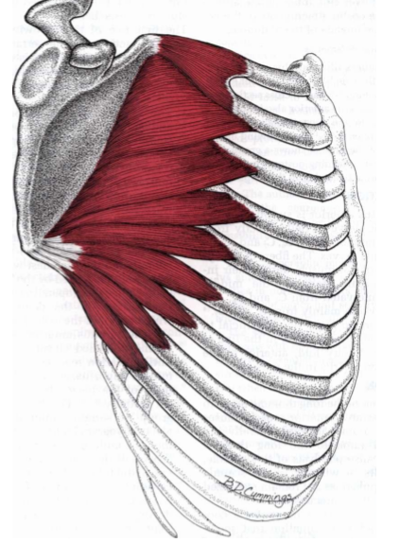
m. serratus anterior
Anatomie
O: na 1. až 9. žebru (mezi 5 dolními úpony se střídají úpony m. obliq. ext. abdominis)
Průběh: po zevní ploše hrudníku, podbíhá lopatku
I: Mediální okraj lopatky, snopce od 4. žebra níž jdou až na angulus inf. scapulae
In: n. thoracicus lonugs (C5-C7)
(Čihák, 2006)
VARIABILITA: některé části mohou chybět, může začínat i od 10. žebra, od 2. žebra mohou začínat dva zuby (časté)

Slide 60
m. serratus anterior
Tři části
Horní
O: 1. a někdy i 2. žebro
I: horní úhel lopatky
Probíhá paralelně s žebry
Střední
O: od poloviny druhého a třetího žebra
I: mediální okraj lopatky
Tvoří dva ploché listy a svírají s žebry úhel 45°
Pzn: Kapandji rozlišuje pouze 2 části
Dolní
O: 4. až 8/9. žebro
I: angulus inferior scapulae
Největší část svalu, tvoří půl vějíř
(Travell & Simons, 1999)
(Travell & Simons, 1999)

Slide 61
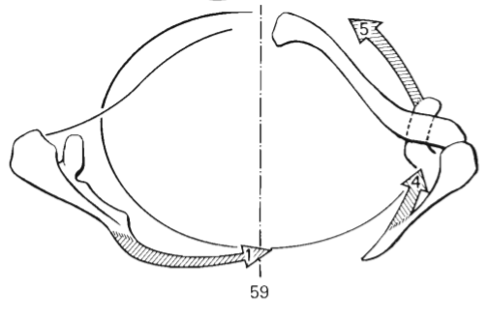
m. serratus anterior
Funkce
Elevace lopatky (střední část)
Abdukce lopatky s protrakcí – při tlačení předmětu před sebou stabilizuje lopatku k hrudníku (obrázek 4)
Vytočení dolního úhlu laterálně (dolní část)
Deprese lopatky (dolní část) - diskutabilní
Fixace lopatky k hrudníku

Slide 62
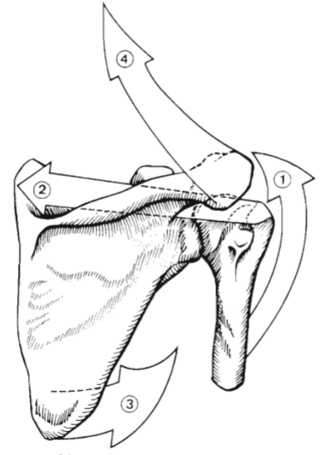
m. serratus anterior
Funkce
Podílí se na abdukci a flexi paže nad 90° (vytočením dolního úhlu laterálně a stabilizací lopatky)
  Při flexi paže je nejvíc aktivní dolní část
  Při abdukci nejvíc aktivní střední část
Pomocný nádechový sval při fixovaném pletenci HK
Synergisté: m. pectoralis minor et major (horní vlákna),
m. trapeuzius
Snížená aktivace u instabilit RAK a bolestivého ramene
Snížená aktivace prokázána při EMG u plavců s bolestivým ramenem oproti nebolestivým, u baseballu, kde byla přední instabilita.
Snížená protrakce při menší aktivitě MSA zvyšuje přední instabilitu, protože je větší zatížení přední části labra a kloubního pouzdra hlavicí humeru
Mm. Pectorales – synergisté při protrakci lopatky
M. Trapezius – synergista pro natočení fossy glenoidalis

Slide 63
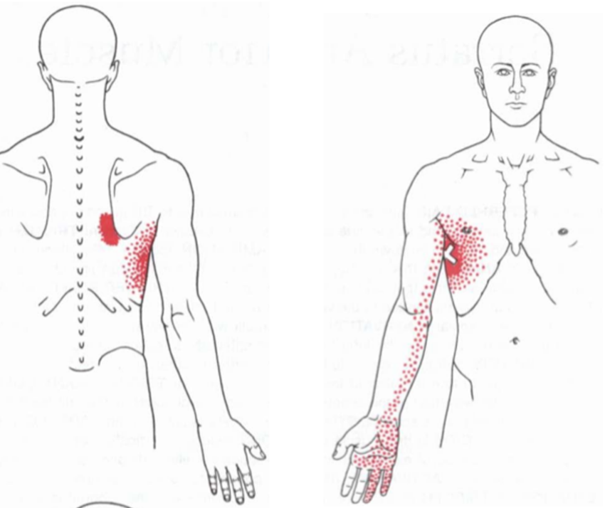
m. serratus anterior
TrPs a zóny přenesené bolesti
Nejčastěji v polovině průběhu svalu
Může být i u úponu na žebra
Podél mediální hrany scapuly z ventrální strany
Anterolaterální straně hrudníku v oblasti MSA
Mediálně od angulus inferior
Může být projekce po mediální straně HK až do dlaně, malíku a prsteníčku
Bolest u angulus inf – velmi otravná a znepokujuíjící – vytrvalá intenzivní bolest, velmi odolná proti uvolnění v určité poloze – PIR, při popisu této bolesti není často MSA dobře vyšetřen pro přítomnost TrPs

Slide 64
m. serratus anterior
Aktivace TrPs
Při dlouhém běhu
Kliky
Zvedání těžkých předmětů nad hlavu
Usilovný kašel při respiračním onemocnění
Silová rotace trupu při fixovaných horních končetinách
Při aktivním TrP m. SA může dojít k přetížení: m. latissimus dorsi, pomocné nádechové svaly (scaleni, SCM), diaphragma, m. obliqus externus abdominis

Slide 65
m. serratus anterior
Symptomy
Klidová bolest hrudníku
Píchání v boku při hlubokém nebo usilovném dýchání (běhání)
  Může být taky při TrP v m. obliq. ext. Abdominis
  Pokud je píchání níž, může být TrP bránice
Pacienti nestíhají s dechem při mluvení (pozor na jiné příčiny)
Nezhoršuje ROM v rameni, ale objevuje se při usilovné protrakci ramene
Když nebude stíhat s dechem, tak TrP v MSA úplně není ta první možnost proč tomu tak je, ale myslet na ni! První ale myslet na kardiopulmonární onemocnění

Slide 66
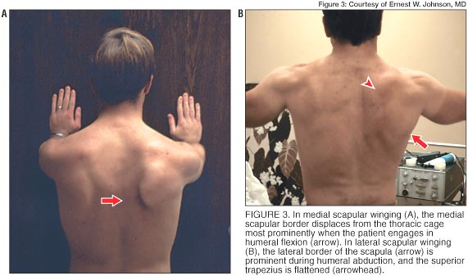
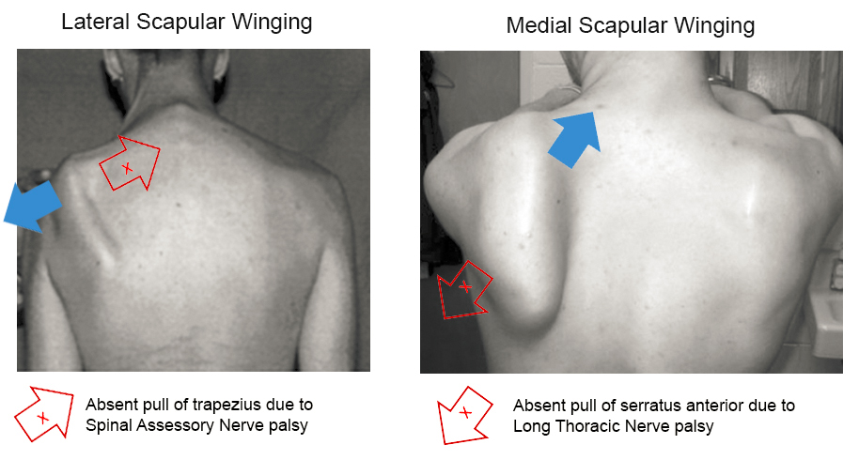
m. serratus anterior
Vyšetření
Aspekce:
  Na postižené straně kulaté rameno
  Prominující horní úhel scapuly a spina scapulae
  Abdukce a zevní rotace lopatky
  Odstávající mediální hrana lopatky – winging of the scapula
Vyšetření rozvíjení hrudníku
  Aktivní TrP omezuje rozvíjení dolní části hrudníku
Přetížení pomocných nádechových svalů
Omezená a bolestivá addukce lopatky proti druhé straně
Stereotyp abdukce a flexe – scapulohumerální rytmus
Bolest při maximálním protažení svalu
Bolest při maximální síle hlavně ze zkrácené pozice
https://www.orthobullets.com/shoulder-and-elbow/3062/scapular-winging
Notes:
Winging – kvůli inhibici MSA při TrP a převaze antagonistů
Rozvíjení hrudníku – vyšetřit metrem, při uvolnění TrP je menší klidový obvod a větší maximální obvod
Při uvolnění TrP je úleva od dušnosti a nádechové bolesti,
Dojde také prohloubení dechu a ustupuje pocit dechové tísně

Slide 67

m. serratus anterior
Palpace
Ozřejmění svalu: Pacient leží na nevyšetřovaném boku s flexí v RAK i LOK a z addukce loaptky provádí abdukci a protrakci lopatky proti odporu terapeuta přes loket
Nejčastěji TrP nacházíme ve střední axilární linii v úrovni bradavek na 5. či 6. žebru
Palpace: Pacient leží na nevyšetřované straně, horní část těla je pootočena k vyšetřované straně
Rameno na vyšetřované straně je v mírné
extenzi tak aby přední axilární řasa byla
v úrovni střední axilární linie.
Plochá palpace proti žebrům

Slide 68
m. serratus anterior
Poloha pacienta: leh na boku neošetřované strany, DK v mírné semiflexi, nebo spodní DK je natažená, svrchní pokrčená.
Postavení terapeuta: Za zády pacienta.
Provedení: Vrchní HK do maximální elevace, (někdy je příjemnější pokrčení v lokti). Jednou rukou fixovat hrudník – tlakem na dolní žebra kaudálně. Druhou udržovat pozici vzpažené horní končetiny v předpětí tlakem do paže nad loktem.
Izometrie: tlak paže proti dlani – do addukce Facilitace: nádech Inhibice: výdech

Slide 69
m. serratus anterior
PIR
Pressura RZ
PIR
  P v leže na neošetřované straně, RAK v ABD, FLX s flexí lokte, bariéru hledám do retrakce a addukce lopatky tlakem přes lopatku ne přes mediální okraj). Podle nastavení HK (lopatky) zaměřuju předpětí na vlákna:
  Horní – RAK ve FLX lehce nad 90° a lopatkou jdu do addukce a deprese
  Střední – RAK ve FLX 90° a lopatka čistě do addukce
  Dolní - RAK ve FLX méně než 90° a lopatka do addukce a elevace
  Aktivace – P tlačí loktem proti tlaku terapeuta = lopatkou do abdukce

Slide 70


Dle Poděbradských, s cílením na různá vlákna:

Slide 71

m. serratus anterior
Dle Dobeše
https://www.fyzioweb.cz/video/m-serratus-anterior

Slide 72

m. serratus anterior
Protažení dle Travellové
Pacient sedí na židli a stabilizuje lopatku, tím že má HK na ošetřované straně za opěradlem židle
Po hlubokém nádechu provede výdech a zároveň rotuje trupem na stranu neošetřované končetiny

Slide 73
m. serratus anterior
Diferenciální diagnostika
Fraktura žebra
Útlak n. intercostalis
Herpes zoster
TrP interkostálního svalu
Při bolesti u mediálního okraje scapuly – TrP m. trapezius, rhomboid nebo paraspinální svaly
Poškození n. thoracicus longus – nemusí být bolestivé
Hypertonus m. scalenus medius – útlak n. thoracicus longus
Kořenová léze C₇₋₈

Slide 74
Bránice
TrPs a jejich aktivace
Zóny referenční bolesti, aktivace TrP
Během intenzivního cvičení se může objevit bolest – „píchání v boku“
Bolest se objevuje hluboko antero-laterálně v dolní části hrudního koše
Při dráždění centrální části bránice se může bolest přenést na spodní část homolaterálního ramena
Při dráždění laterální části se přenese na přilehlá žebra
K aktivaci TrPs dochází nejčastěji při rychlé chůzi, běhání, kašli
Symptomy
bolest hrudníku, neschopnost dodechnout, úzkost, škytání, bolestivý kašel
Dif. Dg.
žaludeční vředy, GERD, žlučníková kolika, psychická tenze

Slide 75

Bránice
Vyšetření: přes flexi trupu, zajet prsty do oblasti žeberních oblouků
Terapie: ošetřovaný se trochu nadechne, poté si zacpe nos a „nadále vdechuje“, čímž dochází k izometrickému napínání bránice (Mullerův manévr)
10 s výdrž, poté pomalu vydechuje
po 2-3 opakováních aktivně vydechne veškerý vzduch
Když je výraznější bolest ve výdechu – bránice
Když je výraznější bolest při nádechu – svaly břicha
Lze palpovat pouze laterální části

Slide 76
Mm. multifidi
Anatomie
Začátek: zadní strana os sacrum, mediální strany SIPS a lig. sacroiliacale, proc. mamillares L1-L4, proc. transversi Th1-Th12, proc. atriculares C4-C7
Vlákna přeskakují 2-4 obratle
Úpon: processi spinosi C2-C7
Funkce:
  pomáhají LFX Cp homolaterálně (Travell & Simons), kontrarotace a EXT Cp (Kapandji)
  proprioceptivní funkce
  stabilizační funkce – vyrovnává pozice obratlů (řadí se do HSSP)
Inervace: rr. dorsales plexus cervicalis

Slide 77


mm. multifidi
Anatomie

Slide 78

Mm. multifidi
TrPs a zóny přenesené bolesti
Lokalizace TrP
Stejně jako TrP 3 v m. semispinalis capitis, ale hlouběji (úroveň C4/C5)
Přenesená bolest
Subokcipitální oblast, kaudálně podél krku a trapézu k horní části lopatky

Slide 79

mm. rotatores
Anatomie
Konstantně pouze v oblasti hrudníku
Začátek: processi transversi
Úpon: arcus vertebrae kraniálnějšího obratle
Funkce:
  retroflexe páteře (oboustranná kontrakce), rotace páteře na stranu opačnou (jednostranná kontrakce)
  významná posturální funkce!, ochrana před dislokací obratlů
Inervace: rami posteriores nervorum spinalium

Slide 80
mm. rotatores
TrPs a zóny přenesené bolesti
Přenesená bolest
Na segmentové úrovni TrP
Bolest vyzařuje při zatlačení nebo poklepání na processi spinosi obratlů, na které se se sval upíná

Slide 81

mm. multifidi a rotatores
Palpace

Slide 82

M. longissimus thoracis, M. iliocostalis
Anatomie
Z: pr. transverzii (costarii)Th6-L5
Ú: anguli costarum III.-XII. žebra, proc. transverzii (Th1-Th12)
I: nn. spinales
F: extenze daného úseku páteře
bariéra: kyfóza+rotace v místě RZ
PIR: dechová a oční synkinéza
Travell, J.G., Simons, D. G. (1983). Myofascial Pain and Dysfunction, Volume 1, The Trigger
Point Manual, The Upper Extremities. Williams and Wilkins: Baltimore.

Slide 83
m. erector spinae Th a ThL
Poloha pacienta: Sedí na okraji lehátka obkročmo. Pokud tato poloha není možná, sedí na lehátku. Ruce jsou za hlavou (v týle).
Postavení terapeuta: Stojí na neošetřované straně, bokem k pacientovi. Bližší ruku provlékne mezi trupem a vzdálenější paží a položí na rameno. Druhou ruku položí na záda a palpuje ošetřovanou oblast
Provedení: Tlakem na rameno provést flexi trupu, rotaci a případně lateroflexi směrem OD TrP. Izometrie: pohled očí vzhůru, popřípadě i aktivní napřímení trupu

Slide 84

m. erector spinae Th a ThL
Facilitace: nádech x Inhibice: pohled očí dolů, výdech
Poznámka: Čím níže je TrP, tím větší je flexe.
Maximální rotaci trupu můžete provést jen pro TrP v oblasti ThL přechodu, prsty položení na zádech mohou dobře palpovat předpětí v místě TrP.

Slide 85
m. erector spinae ThL a LS
Poloha pacienta: leží na boku neošetřované strany, kyfotické nastavení páteře. Spodní DK v lehké flexi v kyčli i v koleni, svrchní DK visí přes okraj stolu – díky tomu je pánev klopena směrem vpřed.
Postavení terapeuta: Čelem k pacientovi, svrchní DK pacienta je mezi terapeutovými DKK, ruku blíže k hlavě pacienta provléknout pod HK pacienta a položit prsty v místě TrP. Druhou položit těsně k prstům první, předloktí směřuje šikmo přes bok.

Slide 86
Izometrie: tlak vrchní DK pacienta proti stehnu terapeuta, pohled očí na opačnou stranu
Facilitace: nádech x Inhibice: pohled očí dolů, výdech
Lze použít AGR: v pozici uvedené výše se ošetřovaný dívá ke stropu, zvedne končetinu spuštěnou z lehátka cca 2 cm a pomalu se nadechuje, zádrž dechu, poté výdech a pomalu spouštět končetinu do uvolnění

Slide 87

m. erector spinae LS
Dle Dobeše
https://www.fyzioweb.cz/video/m-erector-spinae-ls

Slide 88


Slide 89


m. quadratus lumborum
Anatomie
Z: crista iliaca – linea interna
Ú: processus transverzus L1-L4, distální plocha 12. žebra
I: nn. Intercostales + lumbalis (TH12-L3)
F:
bilat.- EXT Lp
Homolat.- lateroflexe Lp
Pars iliocostalis: homolaterálně
Pars vertebrocostalis: homolaterálně
Pars iliovertebralis: kontralaterálně
https://www.google.cz/imghp?hl=cs&authuser=0&ogbl

Slide 90
m. quadratus lumborum
Funkce
Dynamická
p.f. na pánvi
unilaterální aktivace:
všechny tři části provádějí LFLX Lp ipsilaterálně (homo) – konkavitou ke kontrahujícímu se svalu – současně tomuto pohybu napomáhají kontralaterální iliolumbální a costovertebrální vlákna
bilaterální aktivace:
EXT Lp – ze všech výchozích postavení
p.f na páteři
unilaterální aktivace:
elevace pánve ipsilaterálně

Slide 91
m. quadratus lumborum
Funkce
Dynamická-Chůze:
aktivita se objevuje při střední a rychlejší chůzi
pomáhá stabilizovat pánev v horizontále (nutná současná stabilizace trupu, zvláště hrudního koše)
kompletní oboustranná paralýza znemožňuje chůzi i o berlích – chybí stabilizace pánve k páteři ve vertikále – pánev „padá“ dolů během švihové fáze
Stabilizační
stabilizuje XII. žebro (úpon bránice) během nádechu a usilovného výdechu, kašlání, zpěv (všechny manévry, kdy dochází ke zvýšení intraabdominálního tlaku)
během předklonu výrazně brzdí – kontroluje tento pohyb proti gravitaci, proto tento pohyb zhoršuje a udržuje TrPs v m.QL

Slide 92


m. quadratus lumborum
TrPs a zóny referenční bolesti

Slide 93

m. quadratus lumborum
TrPs a zóny referenční bolesti
4 nejčastější lokalizace TrPs a s nimi související referenční zóny bolesti
bolest je hluboká, při pohybu bodavá
dvě lokalizace jsou povrchně a laterálně a dvě hluboko a mediálně
každý pár má jeden kraniální a jeden kaudální TrP
povrchový pár TrPs vyzařuje bolest více laterálně a anteriorně, než hluboký pár

Slide 94
m. quadratus lumborum
Symptomy
vytrvalá hluboká bolest v klidu, řezavá při pohybech
nejhorší ve stoje nebo v sedu
sebemenší pohyb v dolní části trupu – prudká bolest (pocit bodání nože)
akutní fáze může pacienta imobilizovat (funkční imobilizace Lp), jediný způsob lokomoce je v kleku na čtyřech
bolest i při otáčení ve stoje i v lehu, naklánění na opačnou stranu, omezený a bolestivý je i předklon
bolest se zhoršuje delším ležením
obtíže a bolesti při chůzi do schodů
vstávání z lehu nebo ze židle – jen za pomocí opory o ruce
kruté bolesti při kašlání a hlubokém dýchání X na rozdíl od m.iliopsoas

Slide 95

m. quadratus lumborum
Aktivace TrPs
nekoordinované pohyby, často spojené se zvedáním těžších břemen
rychlé, švihové pohyby spojené s rotací či úklonem
naklánění se do boku při vstávání z hlubokého sedu (z auta, z nízké postele)
náhlý náraz - autohavárie
opakovaná namáhání – při zahradničení, drhnutí podlahy, zvedání těžkých břemen, chůze nebo běh po nerovném a nestabilním povrchu (po pláži)
zkrácení jednoho QL - přetěžování druhostranného QL a k následnému vzniku TrPs (bolesti jsou zde menší)
náhlá změna délky DK – přiložením chodící sádry

Slide 96
m. quadratus lumborum
Udržování TrPs
nestejnoměrná délka DKK (již 3 mm mohou udržovat TrP, Travell)
měkká postel
slabé břišní svaly
naklánění se přes něco nebo k něčemu (např. slabé brýle)
nízká pracovní deska, dřez,….
infekce, nedostatek vitamínů, malnutrice, prochlazení, stres, nachlazení, ofouknutí

Slide 97
m. quadratus lumborum
Klinika
vzniká funkční skoliosa L páteře
při předklonu je udržována bederní páteř v lordóze, FL probíhá spíš v Thp a v KYK; navíc můžeme v předklonu pozorovat zvýraznění případné skoliosy
laterální FX je omezena k nepostižené straně, ale může být i oboustranně
rotace omezena na stranu ke zkrácenému m. QL, jsou-li postižena iliocostální vlákna
Často RZ v pars. iliocostalis spojené s akut. bederním ústřelem

Slide 98
m. quadratus lumborum
Diferenciální diagnostika
Radikulopatie S1 – motorický a senzitivní deficit X bolest ze satelitního TrP v glut. min. (koř.bolesti vyvolané tlakem na TrP v gl.min. nebo v Q.L. - bolest snížena odstraněním TrP v gl.min, nebo v Q.L.
Dysfunkce SI – innominate shear dysfunction – „nůžkový posun pánve“ – outflare inflare, bolesti v L oblasti, někdy i v třísle
Dysfunkce Thp (způsobené hypermobilitou) – asymetricky omezená R, úklon, FL, někdy i EX v Thp úseku (při TrP v Q.L – omezena primárně laterální FLX od postižené strany, R a FL)
Fraktura procc.costarii – úzce lokalizovaná, ostrá, bodavá bolest
Bursitis trochanterica
TrPs v jiných svalech: longissimus thoracis, multifidi (bolest v SI a v hýždi)
Iliopsoas (při oboustranných TrPs bolest horizontálně v L oblasti)
Kaudální část m.rectus abdominis (bolest horizontálně v oblasti SI)

Slide 99
m. quadratus lumborum
Aspekce
aspekce:
ve stoji je stejnostranná pánevní kost tažena nahoru na stranu zkráceného svalu -> laterální shift celé pánve ke straně zkráceného svalu
zvýšená Lp lordóza a kompenzačně i Th kyfóza, 12.žebro taženo kaudomediálně, omezení (až znemožnění) FX a EX L páteře
vleže je patrná elevace pánve na straně zkráceného m. QL, pozorovatelná jako zkrácení jedné DK

Slide 100
m. quadratus lumborum
Poloha pacienta: leží na opačném boku, napříč lehátka (pánev je u okraje) rukou vrchní končetiny se chytne lehátka za hlavou (pomáhá fixovat hrudník), spodní dolní končetina je ve flexi 90 stupňů v kyčli i koleni, spodní naopak v extenzi (svěšená dolů)
Postavení terapeuta: Postavit se za záda pacienta, blíže k hlavě, bližší ruku dát na dolní žebra, druhou se dlaní zapřít o hřeben kosti pánevní.

Slide 101

Provedení: Rukou na žebrech provádět tah směrem kraniálním (fixuje dolní žebra), ruka na pánvi tlačí směrem kaudálním.
Izometrie: posun pánve kraniálně proti tlaku ruky, nebo abdukce v kyčelním kloubu
Facilitace: nádech x Inhibice: výdech
Zdroj: http://fyziopedia.org/pain/lower-back/749-stretching-the-quadratus-lumborum-muscle

Slide 102

m. quadratus lumborum
Dle Dobeše
https://www.fyzioweb.cz/video/m-quadratus-lumborum

Slide 103


Slide 104
Břišní svaly
Funkce
statická
nastavení sklonu pánve
udržuje orgány proti vyklenutí / v klidném stoji zajišťováno fasciemi
udržování IAP
posturální fce zejm. m. transverzus abd. se souhrou ostatních břiš. svalů
m. RA je zejm. fázický sval, ale s významnou posturální funkcí
venozní návrat krve z DKK
dynamická
m. RA – FL trupu, retroverze pánve
m. OAE, m. OAI, m. TA – rotace trupu, viz SPL další slide
úklon trupu – jednostranná kontrakce
Dýchání (výdechové svalstvo, excentrická aktivace u nádechu)

Slide 105


Břišní svaly
TrPs a zóny přenesené bolesti

Slide 106
Břišní svaly
Symptomy
Časté zdroje diagnostických omylů.
Interní onemocnění mohou aktivovat TrPs a ty mohou být naopak zdrojem dlouhodobého přetrvávání potíží.
Symptomy vznikající z TrPs v abdominálních svalech dle četnosti:
  bolest
  tlak a nadýmání
  pálení žáhy
  zvracení
  průjem
Bolesti často souvisí s pohybem, ne však s příjmem potravy nebo vyměšováním.
Bolest při aktivním TrPs v lat. ploše RA se zhoršuje při předklonu, kdy je sval zkrácen.
Zhoršení bolestí při dlouhodobé souvislé aktivitě (usilovné dýchání).
Kelly popisuje u TrPs v břišních sv. spíše pocit dyskomfortu a disstresu, než pocit bolesti.
Neschopnost vtáhnout břicho (dáno inhibicí svalu, mylně považováno za ascites).
bolest břicha z jiných TrPs z m. serratus ant., paravertebrální svaly, horní TrPs v adduktorech, ligg. Interspinalia
Dle Lewita vazba napětí břišních svalů na napětí m. psoas
Při zvýšeném napětí RA je možné předsunuté držení ramenního pletence

Slide 107


Břišní svaly
Myofasciální řetězce
Myers, Thomas. Anatomy Trains

Slide 108

m. obliquus externus abdominis
Anatomie
Z: later. plochy osmi kaudálních žeber
Ú: linea alba, aponeuróza břiš. svalů, labium externum ossis ilii
I: nn. Intercostales, n. lumbalis
F:
  Oboustranná kontrakce: FLX trupu
  Jednostranná kontrakce: rotace trupu kontralaterálně
  Stabilizace trupu
https://thumbor.kenhub.com/dWSSsfgSifjZXkhTaVtLcLJlaEA=/fit-in/940x940/filters:fill(FFFFFF,true):watermark(/images/watermark_only.png,0,0,0):watermark(/images/logo_url.png,-10,-10,0):format(jpeg)/images/anatomy_term/abdominal-external-oblique-muscle/N40pPSfuwVYo0ljzJt463w_M._obliquus_externus_abdominis.png

Slide 109

m. Obliquus abdominis internus
Anatomie
Z: crista iliaca, linea intermedia; fascia thoracolubalis, lig. Inguinale
Ú: aponeuróza břiš. svalů, zevní plocha kaud. 7 žeber
I: nn. Intercostales, nn. Lumbales
F:
Oboustranná kontrakce: FLX trupu
Jednostranná kontrakce: rotace trupu homolaterálně
Stabilizace trupu
https://i.pinimg.com/originals/de/75/02/de7502668d7ebb38b318a1ac83a9b2ea.jpg

Slide 110

m. rectus abdominis
Anatomie
Z: chrupavka V.-VII. Žebra, proc. Xiphoideus
Ú: os pubis
I: nn. Intercostales, n. subcostalis
F:
Obostranná kontrakce - FLX trupu
Jednostranná kontrakce – lateroflexe trupu
Stabilizace trupu
Výdechově-nádechový sval
https://www.kulturistika.com/storage/1a01fcf5-anatomie-lidskeho-tela-primy-sval-brisni.jpg

Slide 111

m. transversus abdominis
Anatomie
O: crista iliaca ossis coxae (labium internum), 7.-12. žebro (vnitřní plocha), thorakolumbální fascie (lamina media), lig. inguinale (laterální část)
I: pomocí aponeurózy do linea alba
In: nn. intercostales (Th7-Th12), n. iliohypogastricus, n. ilioinguinalis (Th-L1) (Travell), n. iliohypogastricus, n. ilioinguinalis, rr. ventrales (Th7-Th11) (Kendall)
tvoří hlubokou vrstvu břišních svalů

Slide 112

m. transversus abdominis
Funkce
účast na utváření břišního lisu, součást HSSP
přitlačuje břišní útroby
stabilizační fce: slouží jako punctum fix. pro bránici
kaudální snopce kontrolují napětí břišní stěny v oblasti tříselného kanálu (při různých stupních námahy, zvedání břemene)
jednostranná kontrakce: homolaterální rotace rupu

Slide 113

m. transversus abdominis - HSSP
Funkce
kokontrakce s bránicí, mm. multifidi, svaly pánevního dna
m. TA vznikl ze stejného mezodermu jako okrajová část bránice
plynulý přechod bránice do snopců m. TA v intercostálním prostoru anterolat. části dolní hrudní apertury

Slide 114

m. transversus abdominis
TrPs a zóny přenesené bolesti
Přenesená bolest: bolest v oblasti okraje hrudního koše a mezi spodními žebry, někdy - silná bolest v oblasti proc. xiphoideus
TrP:
aktivní TrPs, které jsou v blízkosti úponu svalu na žebra přenáší bolest jako pás jdoucí přes horní oblast břicha mezi předními žeberními oblouky
tzv. „říhací knoflík“ je TrP méně častý, ale může být velmi obtěžující. Pacienti si stěžují na „břišní“ problémy s častým říháním

Slide 115


m. tranversus abdominis
Ozřejmění a palpace
Ozřejmění:
leh na zádech s nataženými DKK
vtáhnout konečník, vtáhnout pupek pod symfýzu či odporovaný nádech při zacpaném nosu (Millerův manévr je max., ale marné úsilí nadechnout se přes uzavřenou hlasovou štěrbinu)
uvědomění si svalu při přerušovaném močení
Palpace:
leh na zádech s pokrčenými DKK
hluboká palpace
Terapie:
PIR: aktivace (vtažení konečníku), s nádechem vyboulit břicho, s výdechem povolit, ale moc se nedělá
spíše presura nebo PIR na bránici
Dle Lewita:
vtahování konečníku je facilitováno přiložením prstu přes oděv do oblasti intergluteální rýhy a/nebo odporováním nádechu při částečně uzavřených nosních dírkách
Aktivace vleže na zádech:
pokrčené DKK v KOK, vyzveme pacienta, aby vtáhnul konečník nebo jako by chtěl zadržet moč a současně mírně stáhl dolní část břicha směrem k páteři

Slide 116
m. rectus abdominis
Poloha pacienta: posadí se na přední okraj lehátka a položí se na záda, dolní končetina na ošetřované straně visí volně z lehátka, druhá je položena na přistavené židli, hlava je podložena polštářem, hýždě na ošetřované polštářem nebo složeným ručníkem
Provedení: Jedná se o techniku antigravitační, kterou pacient provádí sám, předpětí je vyvoláno vahou dolní končetiny, která zvětšuje bederní lordózu.

Slide 117

Izometrie: flexe v kyčelním kloubu DK na ošetřované straně nebo nadzdvižení hlavy nad lehátko
Facilitace: ne Inhibice: ne
Poznámka: Často nemůže být technika prováděna, pro bolesti v bedrech ve výchozí poloze. Facilitační nebo inhibiční vliv dýchání je v případu břišních svalů složitější, inhibiční vliv výdechu je zejména pro nutnou relaxaci erectoru spinae, doporučujme u této techniky cíleně dýchání nepoužívat

Slide 118

Thoracolumbální fascie
Anatomie
Má důležitou roli pro mechanickou stabilitu thoracolumbální páteře a SI kloubů
Nejvíce protažitelná je v bederní části
Zdroj proprioceptivních informací

Slide 119

Rozdělení vrstev
Anamotie
Dle Čiháka (2006)
  Lamina superficialis - aponeurotický začátek m. lattismus dorsi, začíná od os sacrum, crista iliaca a proc. spinosi bederních obratlů
  Lamina profunda – mezi m. QL a erectory spinae. Připojena k posledním žerům, proc. Costrarii bederních obratlů, zadní okraj crista iliaca

Slide 120

Rozdělení vrstev
Anatomie
Někteří autoři popisují ještě Anteriorní vrstvu - leží před m. QL, začíná od transversálních trnů bederních obratlů, přechází v l. iliolumbale

Slide 121

Ošetření thoracolumbální fascie
Terapie
Protažení kraniálním směrem
Pacient leží na břiše s hlavou na ošetřovanou stranu
HK je na ošetřované straně natažená
T má jednu ruku na dolním konci fascie (fixuje) a druhou na dolním úhlu lopatky
Při aktivaci pacient na ošetřované
straně s nádechem zvedne HK
a provede DF zápěstí a hlezna
Při relaxaci vydechne a uvolní napětí

Slide 122

Ošetření thoracolumbální fascie
Terapie
Protažení kaudálním směrem
Pacient ve stejné poloze
Terapeut stojí u hlavy, jednu ruku má na dolním úhlu lopatky (fixační) druhou na hýždích
Aktivace je s výdechem, relaxace s nádechem
Můžeme také bilaterálně za hýždě, kaudálním směrem

Slide 123

Ošetření postranní fascie trupu
Terapie
Používáme při omezené lateroflexi
Pacient sedí na lehátku s HK vzpaženou a ohnutou v lokti
T stojí za ním, pacienta ohýbá přes svou DK umístěnou na lehátku, na ošetřované straně fixuje pánev a druhou rukou přes vzpažený loket pacienta provádíme předpětí
Aktivace s nádechem a pohledem nahoru, potom zadržet dech
Relaxace s výdechem

Slide 124
Zdroje
DOBEŠ, Miroslav, Marie MICHKOVÁ, Petr POSPÍŠIL, Jiří VLČEK a Marek ČENTÍK. Diagnostika a terapie funkčních poruch pohybového systému (manuální terapie) pro fyzioterapeuty. 1. vyd. Horní Bludovice: Domiga, s.r.o., 2011. 76 s. ISBN 978-80-902222-4-3.
Kapandji, I.A. (2008) The Physiology of the Joints. 2nd Edition, Churchill Livingstone Inc., New York.
Stecco, C., Hammer, W., Vleeming, A. & De Caro, R. (2015). Functional atlas of the human fascial system, Edinburgh: Elsevier.
Travell,J.G. & Simons D. G. (1999). Myofascial pain and dysfunction : the trigger point manual. Volume 1, Upper half of body, Baltimore: Williams & Wilkins.
Standring, S., & Gray, H. (2008). Gray's anatomy: The anatomical basis of clinical practice. Edinburgh: Churchill Livingstone/Elsevier.
Tubbs, R. S., Shoja, M. M., Loukas, M. (2016) Bergman‘s Comprehensive Encyclopedia of Human Anatomic Variation, New Jersey: John Wiley & Sons, Inc.
Chasáková, L. (2012). Thoracic Outlet Syndrom. Bakalářská práce
Raikos A., Kordali P. (2017) Sternalis Muscle. In: Saxena A. (eds) Chest Wall Deformities. Springer, Berlin, Heidelberg
Lewit K. (2003). Manipulační léčba v myoskeletární medicíně, Praha.
Travell, J. G. & Simons, D. G. (1992). Myofascial pain and dysfunction : the trigger point manual. Volume 2, The lower extremities, Baltimore: Williams & Wilkins.

Slide 125

Děkuji za pozornost!

